Slide 1


AĞRI TİPLERİ VE YAŞLILARDA KLİNİK YANSIMALARI
Doç. Dr. Rana TUNA DOĞRUL
Ankara Bilkent Şehir Hastanesi
Geriatri Kliniği

Slide 2
YAŞLIDA AĞRI
Uluslararası Ağrı Araştırmaları Teşkilatı (IASP) tarafından ağrı
‘Var olan veya olası doku hasarına eşlik eden veya bu hasar ile tanımlanabilen hoşa gitmeyen duyusal ve emosyonel durumdur ‘
Ağrı, yaşlı bireylerde en sık bildirilen semptomlardan biridir.
Yaşlılarda ağrının tanınması zor olabilir; çoğu hasta ağrıyı “yaşlanmanın doğal bir sonucu” olarak kabul edip ifade etmez.
Prevelansı
Toplum içinde yaşayan yaşlılarda ağrı prevalansının %25-50
Bakım evlerinde yaşayanlarda %45-80
65 yaş ve üzeri bireylerin %80-85’inin yaşamları boyunca en az bir kez ağrıyla birlikte önemli bir sağlık sorunu yaşayacakları öngörülmektedir.

Slide 3
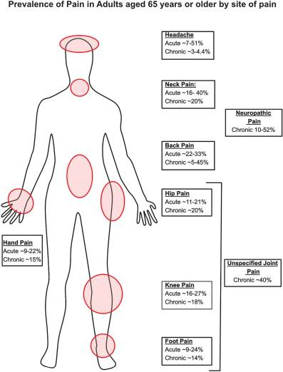

Slide 4
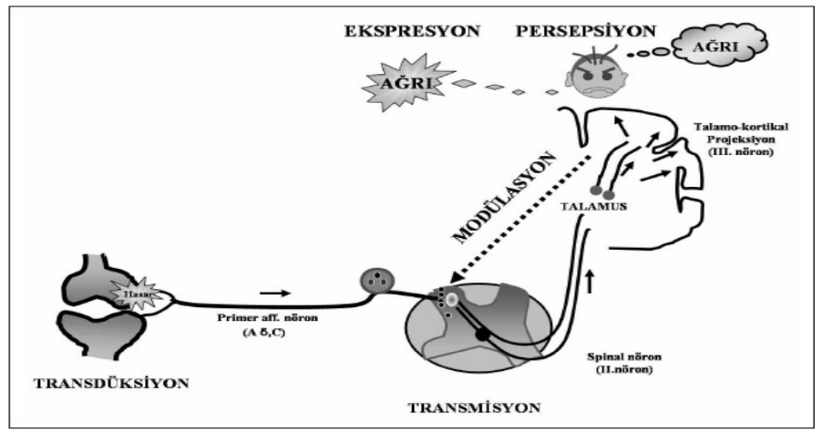
Ağrı Fizyolojisine Genel Bakış
Ağrı, periferik sinir uçlarından başlayıp santral sinir sistemine (SSS) iletilen karmaşık bir nörofizyolojik süreçtir.
Bu süreç üç temel aşamadan oluşur:
  Transdüksiyon: Nosiseptörlerin (ağrı reseptörleri) uyarılması
  İletim: Periferik sinirlerden omuriliğe, oradan da beyne sinyal iletimi
  Modülasyon ve Algı: Sinyalin beyin tarafından değerlendirilip ağrı hissine dönüşmesi

Slide 5
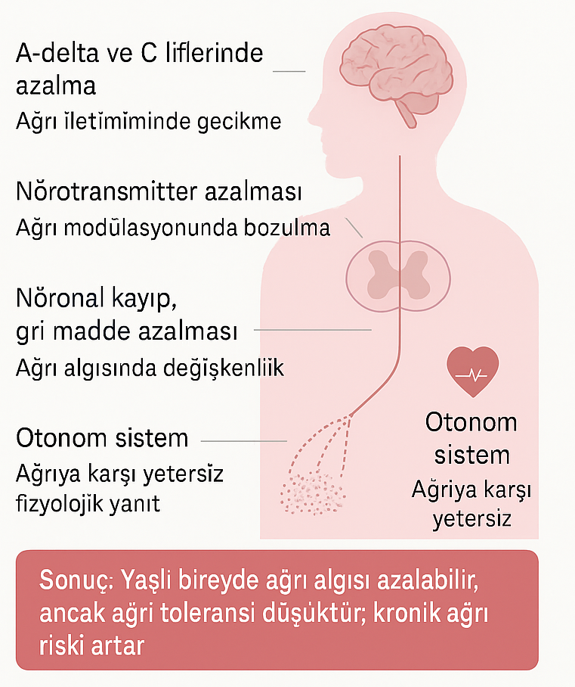
Yaşlanma ve Ağrı Algısı: Bozulan Nörofizyoloji
Periferik sinir dejenerasyonu → Ağrı uyarılarının iletim hızı azalır.
A-delta ve C liflerinde azalma → Akut ağrıya yanıt gecikir, ancak kronik ağrı hissi sürebilir.
Beyin ve omurilikte nörotransmitter değişiklikleri (örneğin endorfin, serotonin, noradrenalin azalması) ağrı eşiğini değiştirir.
Ağrı algısında bozulma: Yaşlı bireylerde ağrı algısı azalabilir, ancak ağrı toleransı da azalır.
→ Bu nedenle bazı yaşlılar ağrıyı daha geç fark eder, ama daha zor tolere eder.

Slide 6
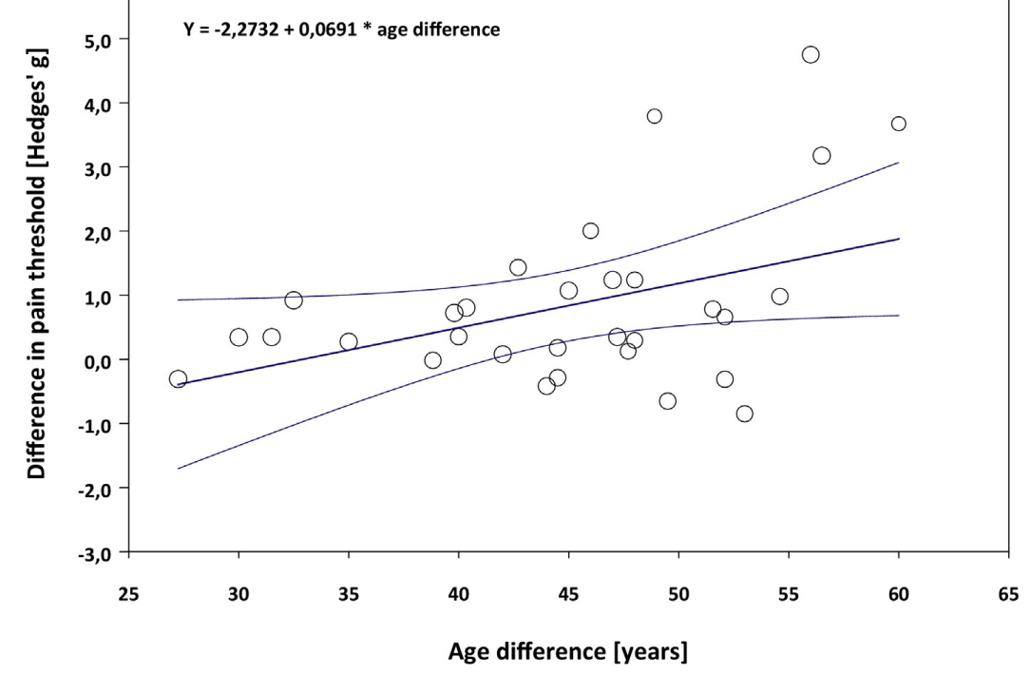
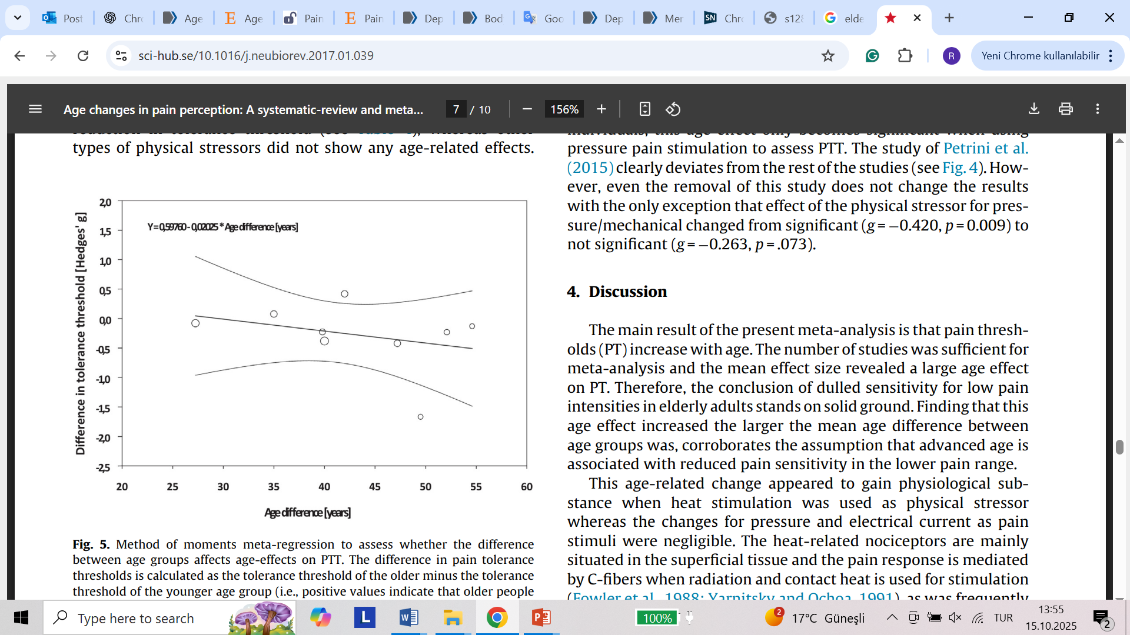
Ağrı Algısı
Ağrı algısı; duyusal mekanizmalar, davranışsal etmenler, hormonal etkiler ve sosyal destek gibi faktörlerden etkilenebilir.
Yaşlı bireyler, akut ağrıyı kronik ağrıya kıyasla daha iyi tolere eder. Bu durum, ağrının süresi ve kaynağı/etiolojisi açısından farklılıklarla ilişkili olabilir.
Bir sistematik derleme ve meta-analizde, 60 yaş üzeri bireylerde ortalama ağrı eşiğinin genç bireylere göre anlamlı biçimde yüksek
Ağrı toleransı açısından genç ve yaşlı gruplar arasında istatistiksel olarak anlamlı fark bulunmasa da, eğilim farkın yaş lehine olduğunu göstermektedir
Dagnino APA, Campos MM. Chronic Pain in the Elderly: Mechanisms and Perspectives. Front Hum Neurosci. 2022 Mar 3;16:736688.

Slide 7
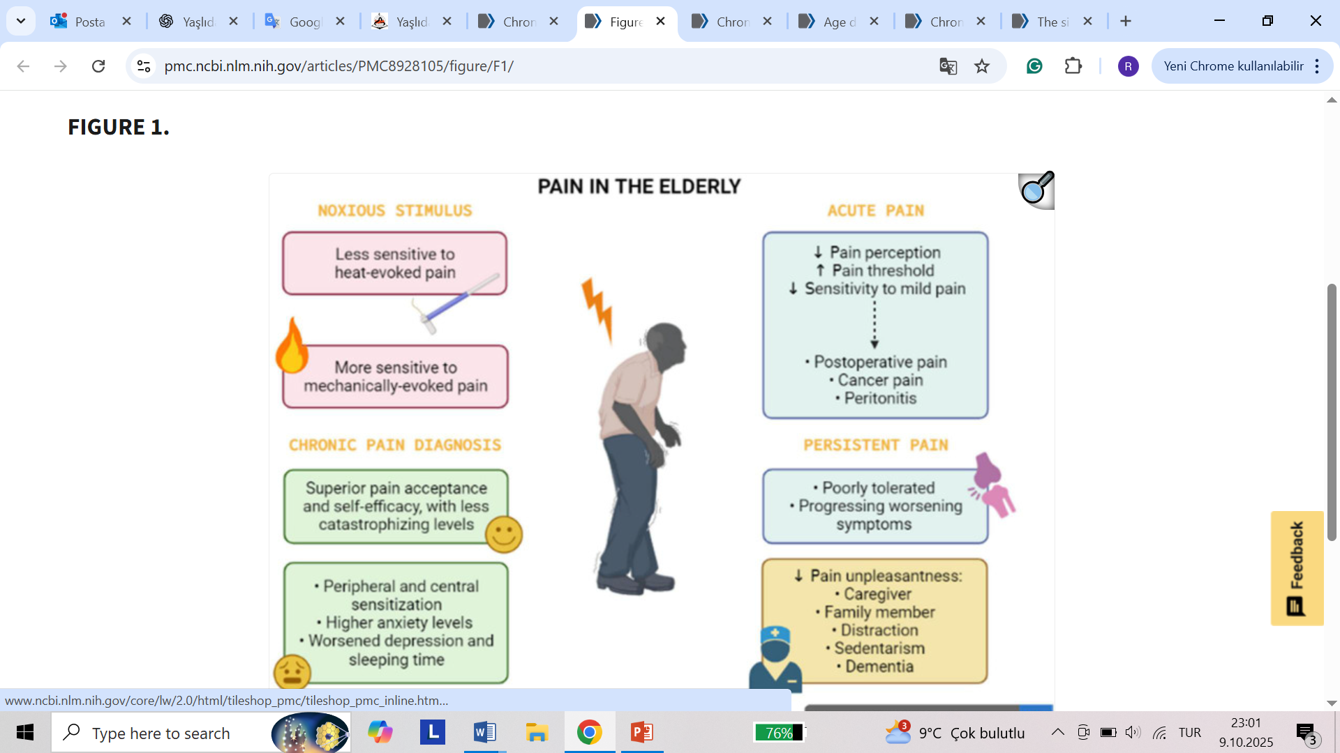
Bu yaş grubundaki bireyler, ısıya bağlı ağrıya karşı azalmış duyarlılık, buna karşılık mekanik uyaranlarla oluşan ağrıya karşı artmış duyarlılık göstermektedir.
Yaşlılarda periferik ve merkezi duyarlılığın bozulduğu, buna eşlik eden anksiyete, depresyon ve uykusuzluk düzeylerinin daha yüksek olduğu bilinmektedir.
Ağrı deneyimi ayrıca ailenin veya bakım verenin sosyal desteği, dikkatin başka yöne çekilmesi, sedanter yaşam biçimi ve demans varlığı gibi faktörlerden etkilenmektedir.
Dagnino APA, Campos MM. Chronic Pain in the Elderly: Mechanisms and Perspectives. Front Hum Neurosci. 2022 Mar 3;16:736688.

Slide 8
Farmakokinetik ve Farmakodinamik Değişiklikler
Karaciğer ve böbrek fonksiyonlarındaki azalma, analjeziklerin vücuttan atılımını yavaşlatır → ilaç birikimi ve toksisite riski artar.
Yağ dokusunda artış ve kas kitlesinde azalma, ilaçların dağılım hacmini değiştirir.
İlaç reseptör duyarlılığı azalır → aynı etki için daha yüksek doz gerekebilir, ancak yan etki riski de artar.
Klinik Sonuçlar
Yaşlı bireylerde ağrı sıklıkla atlanır veya yanlış değerlendirilir.
Akut ağrının kronikleşme riski yüksektir.
Kognitif bozukluğu olan yaşlılarda ağrı yüz ifadesi, huzursuzluk, iştah kaybı gibi dolaylı belirtilerle ortaya çıkar.

Slide 9
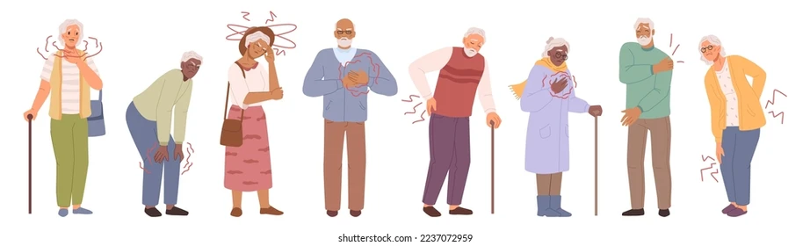
Yaşlılarda Ağrıyı
Azaltan Faktörler
Düzenli Fiziksel Aktivite
Hafif-orta düzey egzersizler (örneğin yürüyüş, su aerobiği, germe egzersizleri) ağrı eşiğini yükseltir.
Egzersiz, endorfin ve serotonin salınımını artırarak hem ağrıyı hem de depresif belirtileri azaltır.
Uyku Kalitesinin Artırılması
Yeterli uyku, ağrı duyarlılığını azaltır.
Uyku hijyeni (düzenli uyku saatleri, kafein sınırlaması, sessiz ortam) ağrı yönetiminde önemlidir.

Slide 10
Yaşlılarda Ağrıyı
Azaltan Faktörler
Stres ve Depresyonun Kontrolü
Depresyon ve anksiyete, ağrı algısını artırır.
Meditasyon, mindfulness, gevşeme egzersizleri, nefes teknikleri stres hormonlarını azaltarak ağrı kontrolünü kolaylaştırır.
Sosyal Destek Varlığı
Aile üyelerinden veya bakım veren kişilerden sağlanan sosyal destek, yaşlı bireylerde ağrı deneyimini belirgin biçimde etkileyebilmektedir.
Bir bakım verenin varlığı, yalnız yaşayan bireylere kıyasla ağrının rahatsız edici (hoşnutsuzluk yaratan) bileşenini azaltmaktadır.
Bununla birlikte, aile ortamında yaşayan bireylerde, bakım verenin sağladığı koşullara göre sözel olmayan ağrı ifadelerinin (örneğin mimik veya jestlerle ifade edilen ağrı davranışlarının) daha yoğun olduğu saptanmıştır.

Slide 11
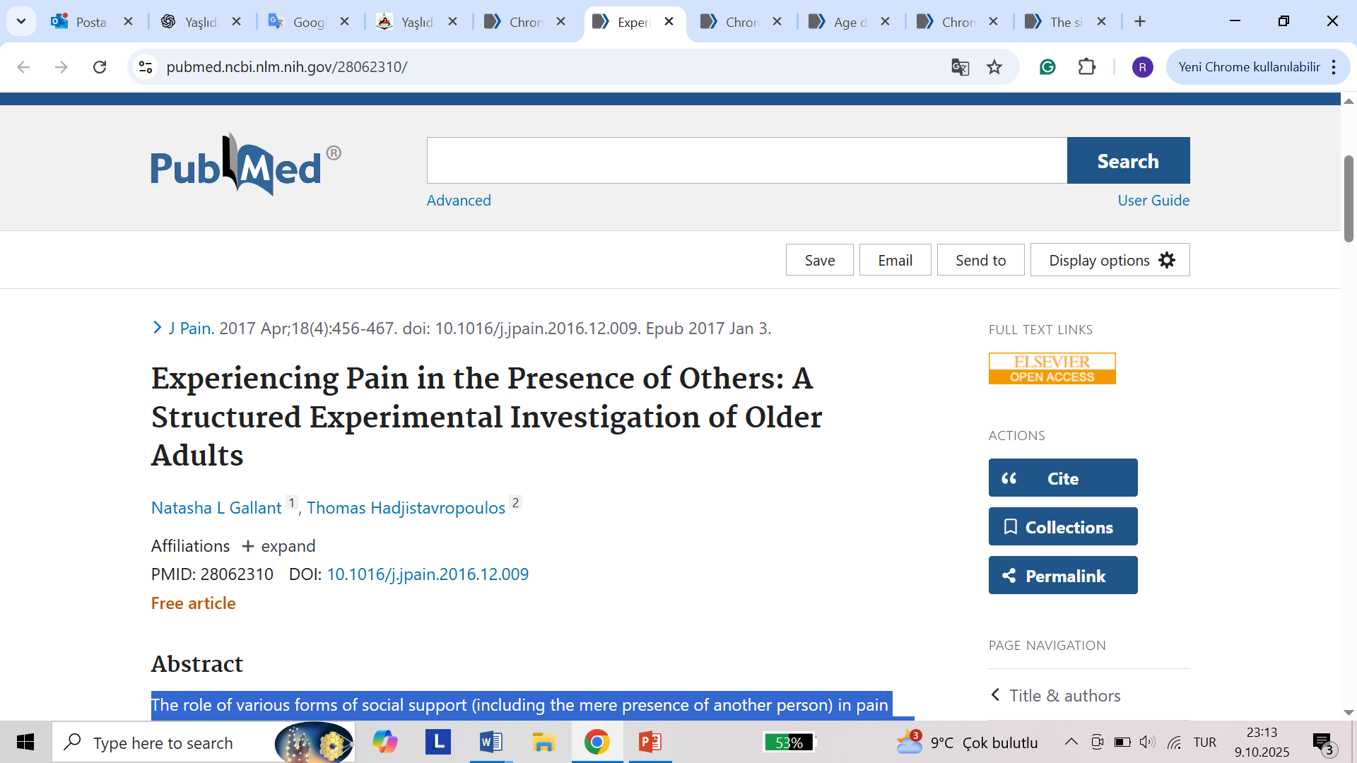
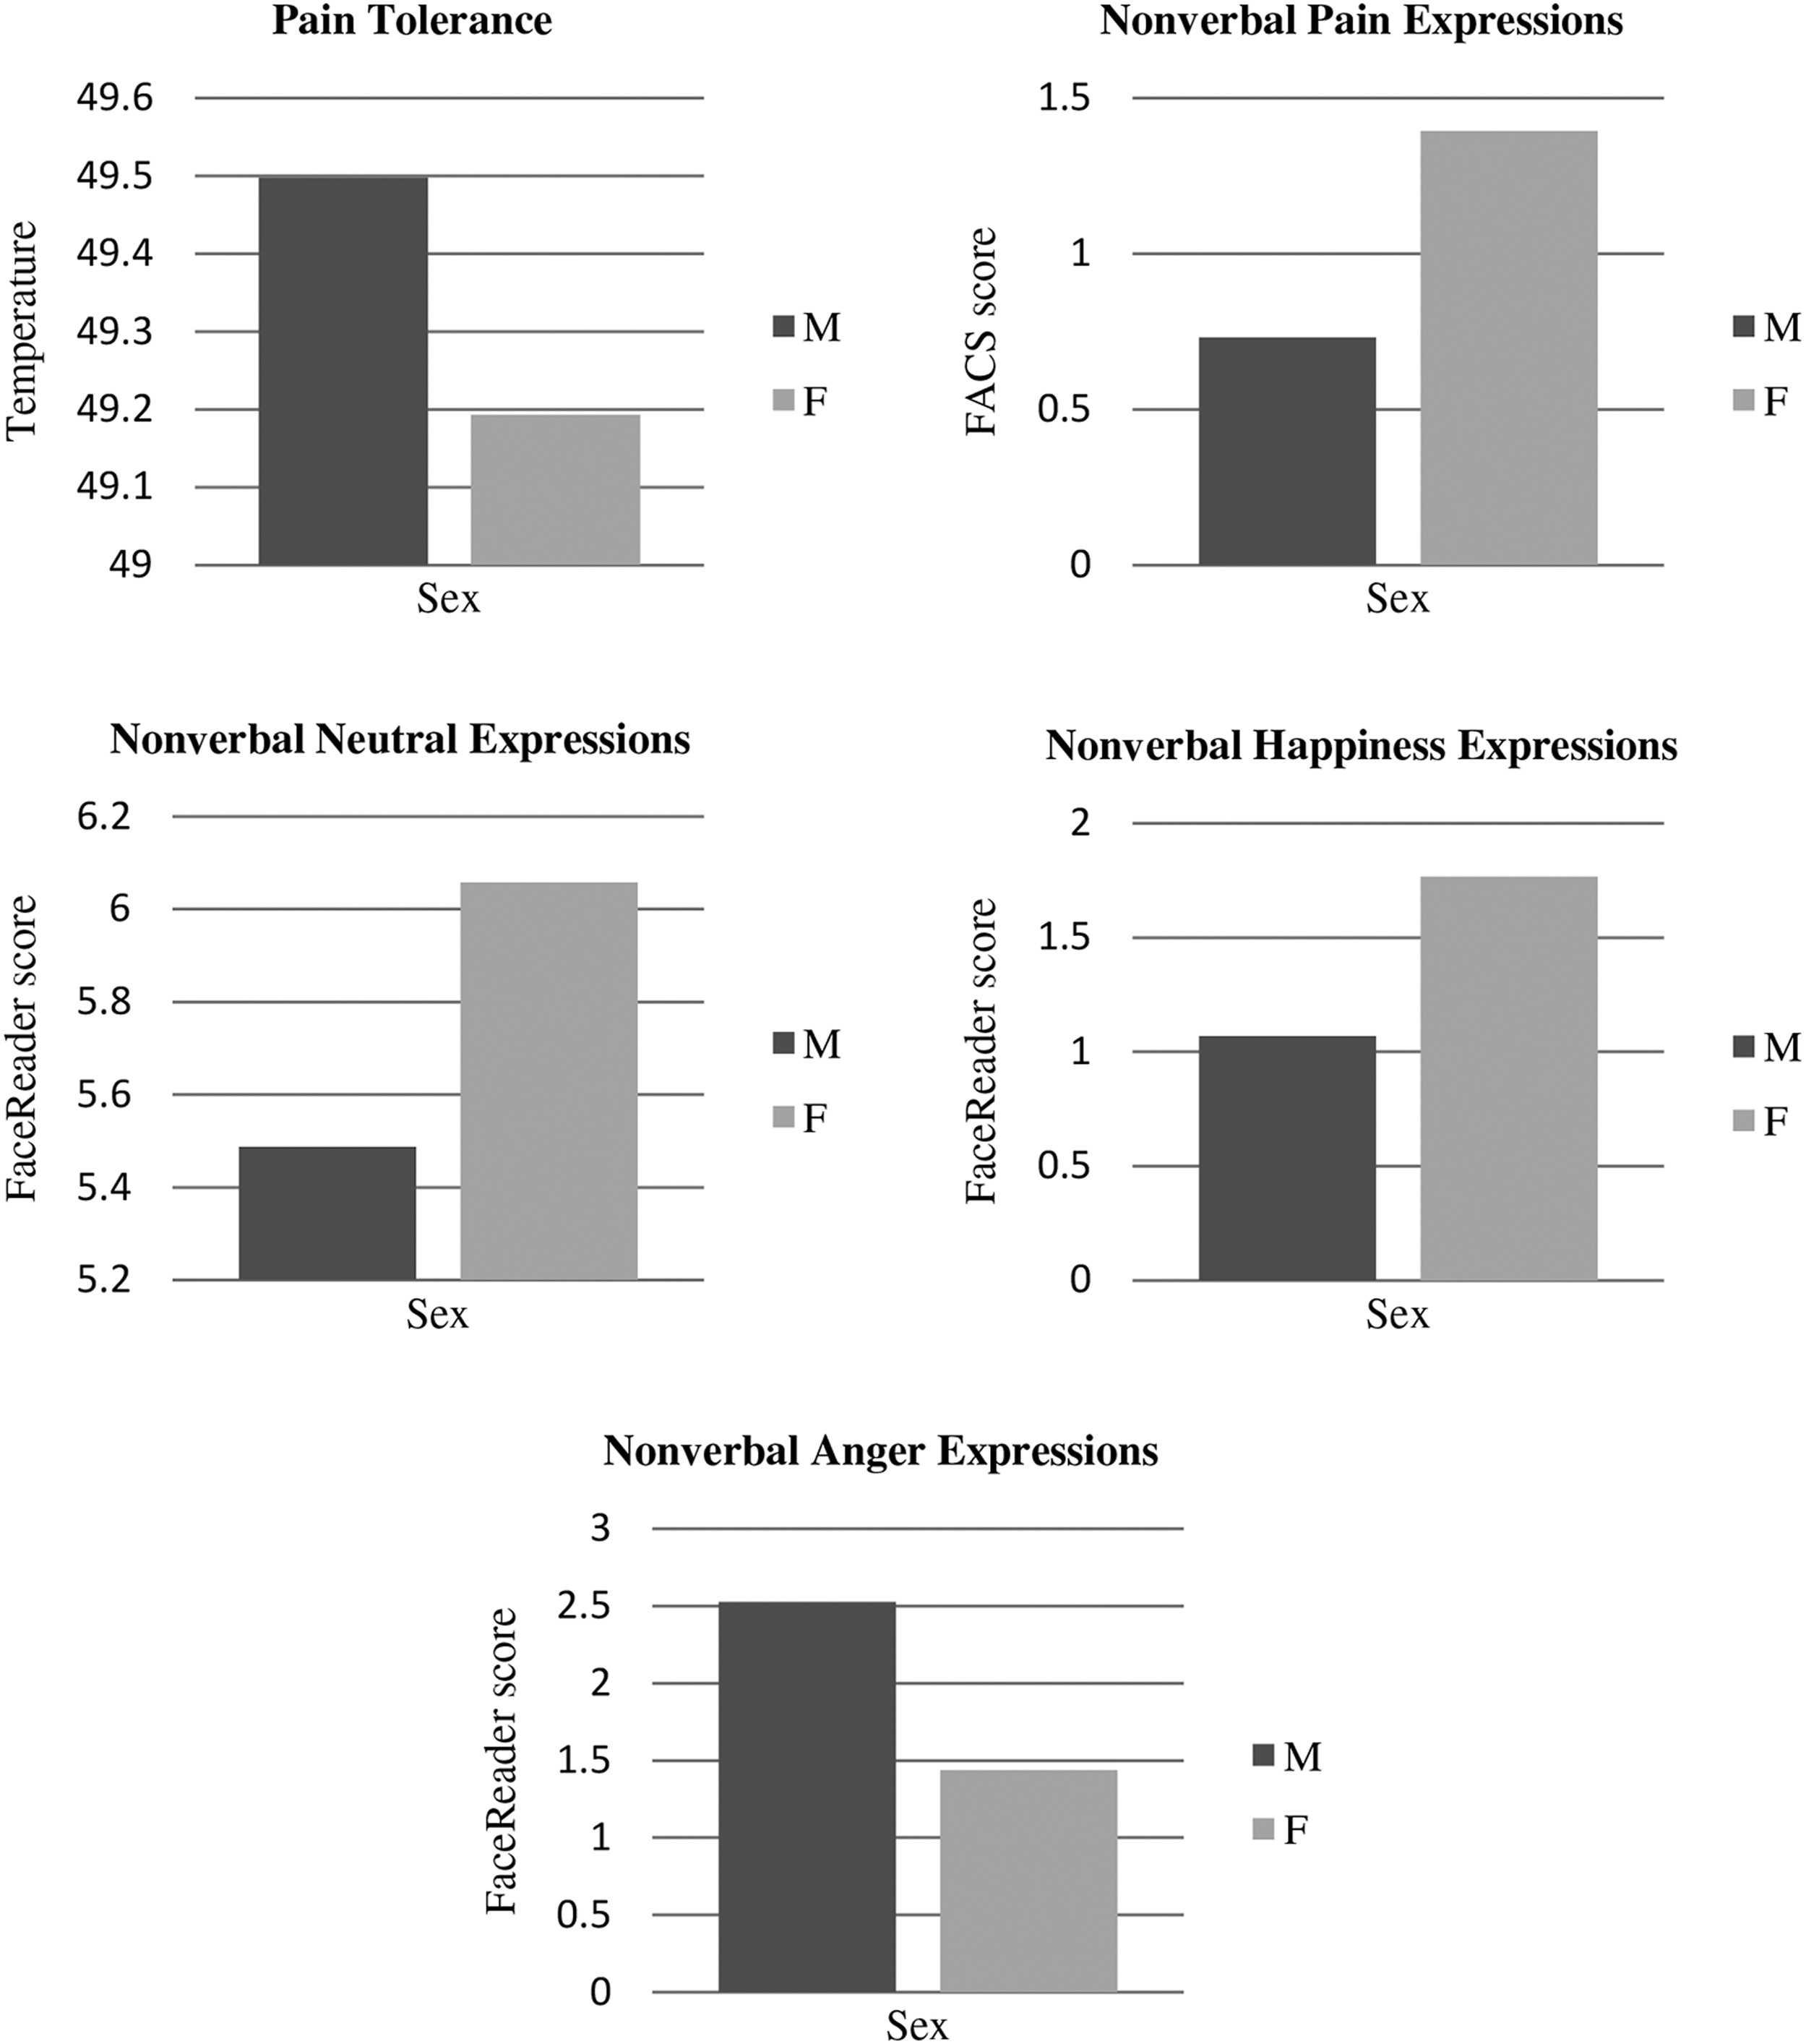
(1) yalnız,
(2) bir yabancının varlığında,
(3) bir aile üyesinin varlığında.
Erkek katılımcıların ağrı toleranslarının daha yüksek, kadın katılımcıların ağrıya ilişkin yüz ifadelerinin daha belirgin olduğu saptanmıştır.
100 yaşlı katılımcı
Ağrı göstergeleri ile duygusal yüz ifadeleri analiz edilmiştir.
Aile üyesinin varlığında ağrıya ve mutluluğa ilişkin yüz ifadelerinin daha belirgin olduğunu göstermiştir.
Kadınlarda nötr ve mutluluk ifadeleri daha sık gözlenirken, erkeklerde öfke ifadeleri daha yaygın bulunmuştur.
Yabancının varlığında ise, katılımcılar ağrıyı daha az rahatsız edici olarak değerlendirmiş ve korku ifadeleri daha sık gözlenmiştir.

Slide 12
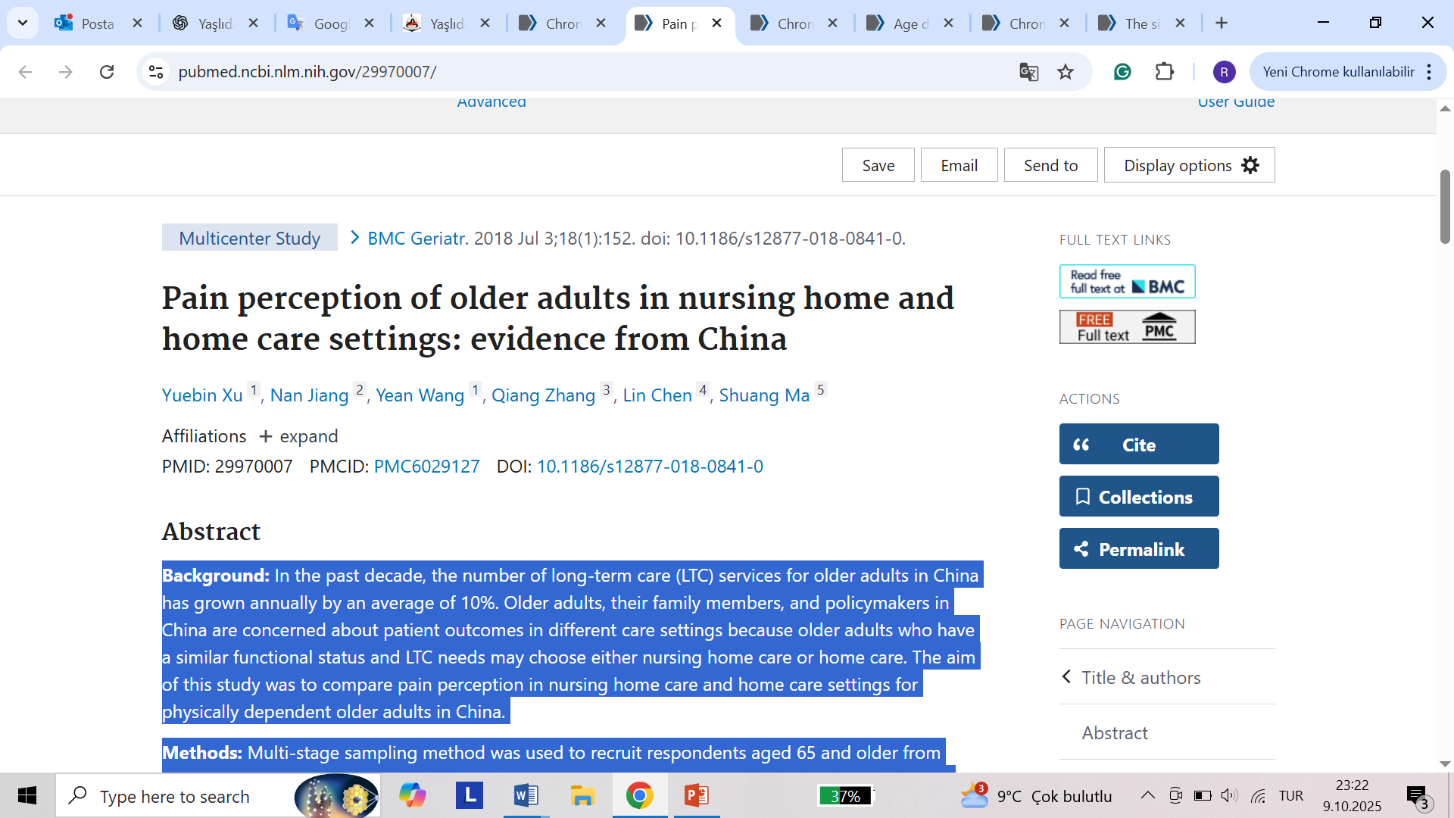
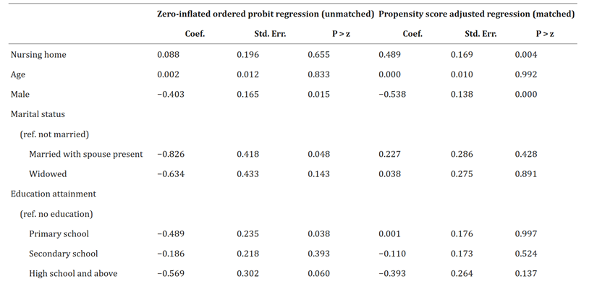
65 yaş ve üzeri
n = 484
Evde bakım alan yaşlılar, huzurevi sakinlerine kıyasla anlamlı olarak daha az ağrı algılamıştır
(β = 0.489, SE = 0.169, p = 0.004).

Slide 13
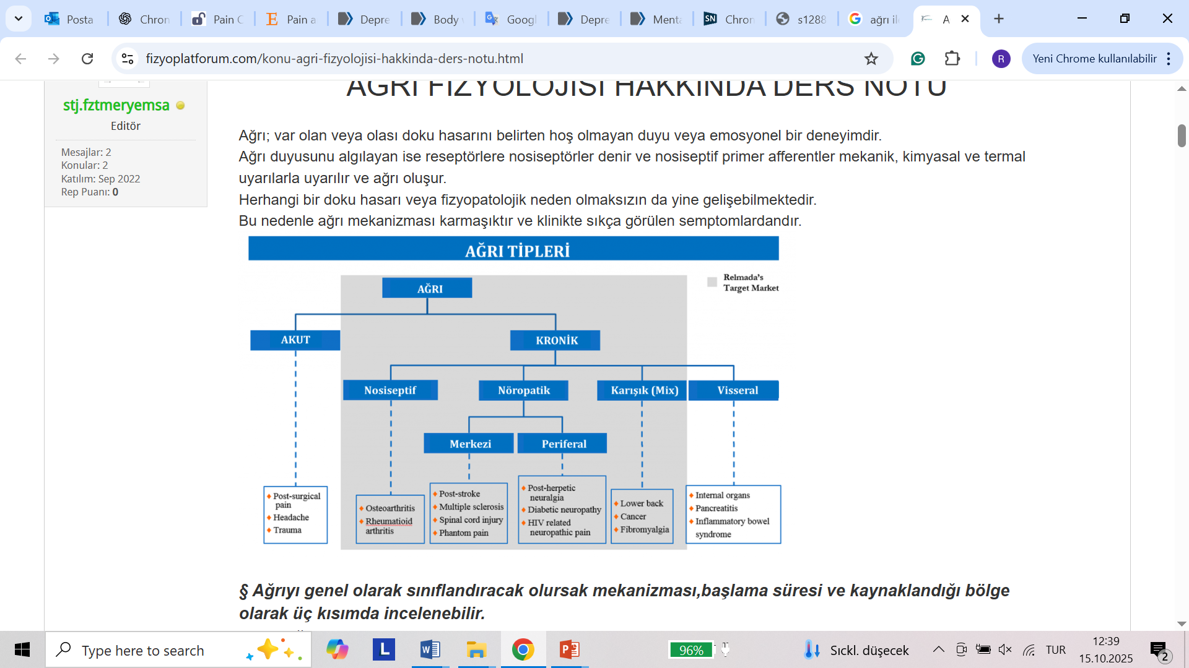

Slide 14
Yaşlıda Ağrı Sınıflaması
Süreye Göre Sınıflama
Tip | Tanım | Özellik | Yaşlıda Önemi
Akut Ağrı | Ani başlayan, genellikle koruyucu özellikte, doku hasarına yanıt. | Genellikle <3 ay; iyileşme ile geriler. | Yaşlıda atipik olabilir; ağrı eşiği düşük, belirtiler silik.
Kronik Ağrı | 3 aydan uzun süren, iyileşme sonrası devam eden ağrı. | Duyusal, emosyonel ve bilişsel etkiler. | %40-70 prevalans; depresyon, iştahsızlık, fonksiyon kaybı, düşme riski.

Slide 15
Yaşlıda Ağrı Sınıflaması
Patofizyolojisine Göre Sınıflama
Ağrı Tipi | Temel Mekanizma | Klinik Özellikler | Yaşlıda Klinik Yansıma
Nosiseptif ağrı | Doku hasarı sonucu | Keskin, lokalize, genellikle somatik veya visseral karakterdedir. | Kas-iskelet ağrıları (osteoartrit, sırt ağrısı) sık görülür; kronikleşme eğilimi yüksektir.
Nöropatik Ağrı | Sinir hasarı veya disfonksiyonu | Yanıcı, batıcı, elektrik çarpar gibi, sıklıkla parestezi ile birlikte. | Diyabetik nöropati, postherpetik nevralji yaşlılarda sık; duyusal kayıp nedeniyle geç fark edilir.
Nosiplastik (Santral) Ağrı | Belirgin doku veya sinir hasarı olmaksızın merkezi ağrı modülasyonundaki bozulma | Yaygın, derin, donuk ağrılar; eşlik eden yorgunluk, uyku bozukluğu. | Fibromiyalji, kronik yaygın ağrı sendromları yaşlılarda daha sık ve tanı zordur.
Karma Tip Ağrı | Nosiseptif + nöropatik bileşen | Karışık semptomlar; örn. bel fıtığında hem mekanik hem nöropatik ağrı. | Yaşlıda çoklu patolojiler (örneğin artrit + radikülopati) nedeniyle sık görülür.

Slide 16
Yaşlıda Ağrı Sınıflaması
Kaynağa Göre Sınıflama
Tip | Kaynak | Örnekler | Yaşlıda Klinik Yansıma
Somatik Ağrı | Cilt, kas, kemik, eklem dokularından kaynaklanır. | Artrit, kas ağrısı, kırık, bası yarası. | Lokalize, hareketle artar. Yaşlıda mobilite kısıtlılığı yaratır.
Visseral Ağrı | İç organlardan kaynaklanır. | Angina, barsak distansiyonu, safra koliği. | Yaşlıda sıklıkla atipik (örneğin miyokard enfarktüsü ağrısız olabilir).
Yansıyan Ağrı | Hasar bölgesinden farklı bir yerde hissedilir. | Kalp → sol kol, diyafram → omuz. | Duyusal algı bozukluğu nedeniyle yaşlıda karıştırılabilir.

Slide 17
Yaşlıda Ağrı Sınıflaması
Mekanizmaya Göre Sınıflama
Tip | Temel Mekanizma | Klinik Notlar
Periferik Sensitizasyon | Doku hasarı sonrası nosiseptör eşik değerinde azalma. | Artrit ve kas ağrılarında sık.
Santral Sensitizasyon | Omurilik dorsal boynuzunda sürekli uyarı sonucu ağrı yollarında aşırı duyarlılık. | Kronik ağrının temel mekanizması; yaşlıda daha sık.
Disinhibisyon | Ağrı inhibisyon yollarında azalma (serotonin/noradrenalin). | Antidepresan tedavilere yanıt açıklanabilir.

Slide 18
Yaşlıda Ağrı Sınıflaması
Ağrının Etkisine Göre Sınıflandırma
Etki Düzeyi | Tanım | Klinik Sonuçlar
Düşük etkili kronik ağrı | Günlük yaşamı sınırlamaz | Hafif fonksiyonel etkilenme
Yüksek etkili kronik ağrı (HICP) | Günlük yaşamı ve sosyal katılımı belirgin kısıtlar | Depresyon, düşme riski, yaşam kalitesinde azalma

Slide 19
Yaşlıda Ağrının Klinik Yansımaları
Fonksiyonel kapasitede azalma: Günlük yaşam aktiviteleri, mobilite ve denge etkilenir.
Psikolojik etkiler: Uzun süreli ağrı; depresyon, anksiyete ve uyku bozuklukları ile yakından ilişkilidir.
Kognitif etkiler: Özellikle bilişsel rezervi düşük hastalarda konfüzyon, dikkat azalması ve davranış değişiklikleri görülebilir.
Sosyal etkiler: Ağrı, bireyin bağımsızlığını ve yaşam kalitesini doğrudan azaltır.

Slide 20
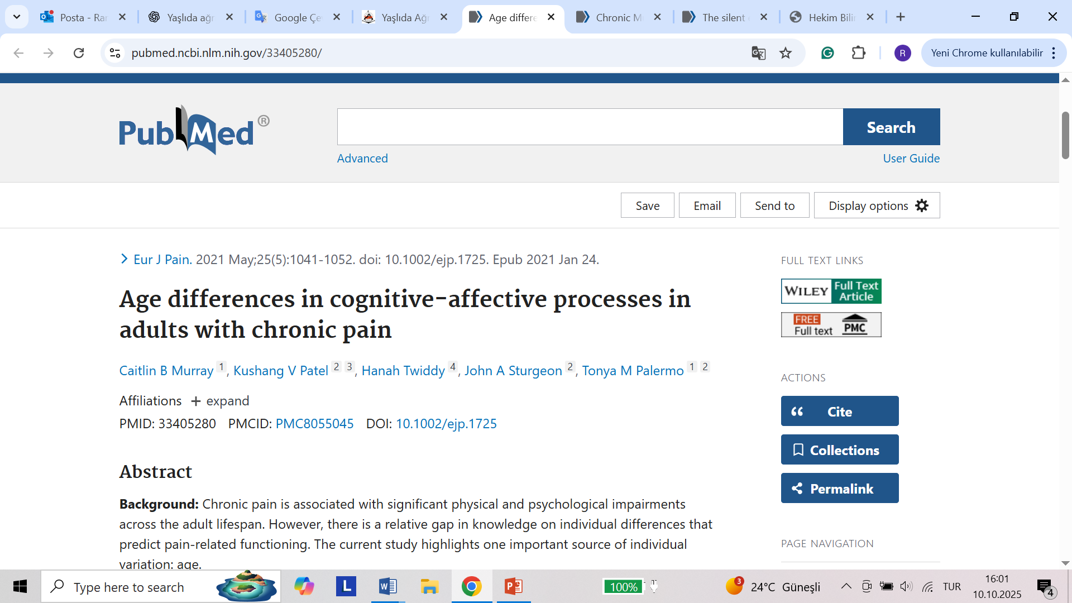
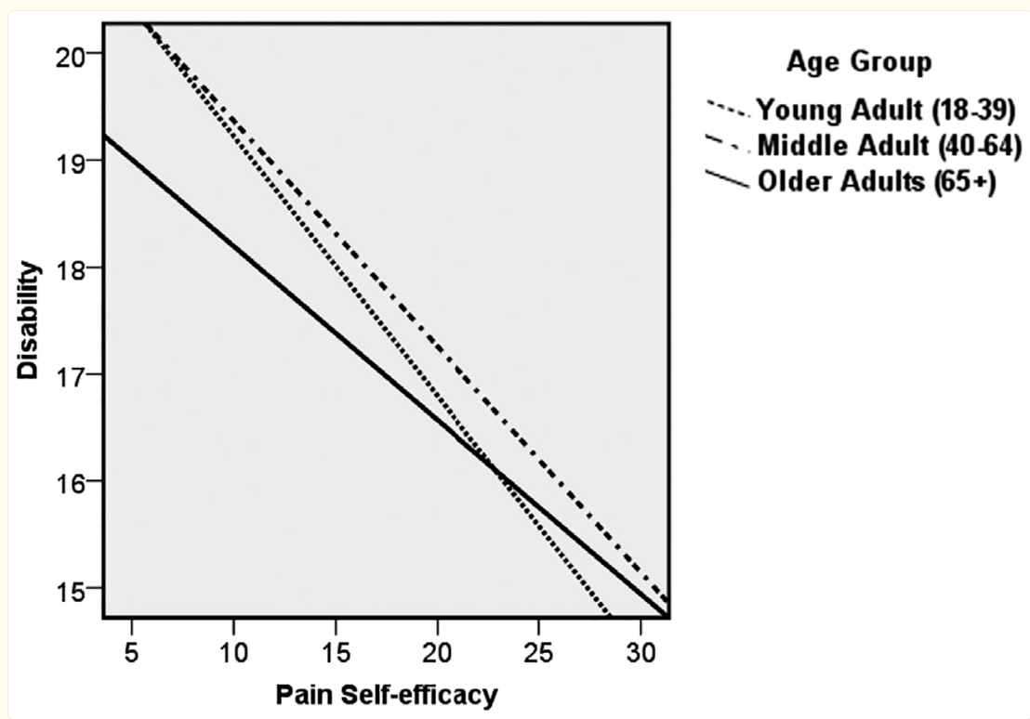
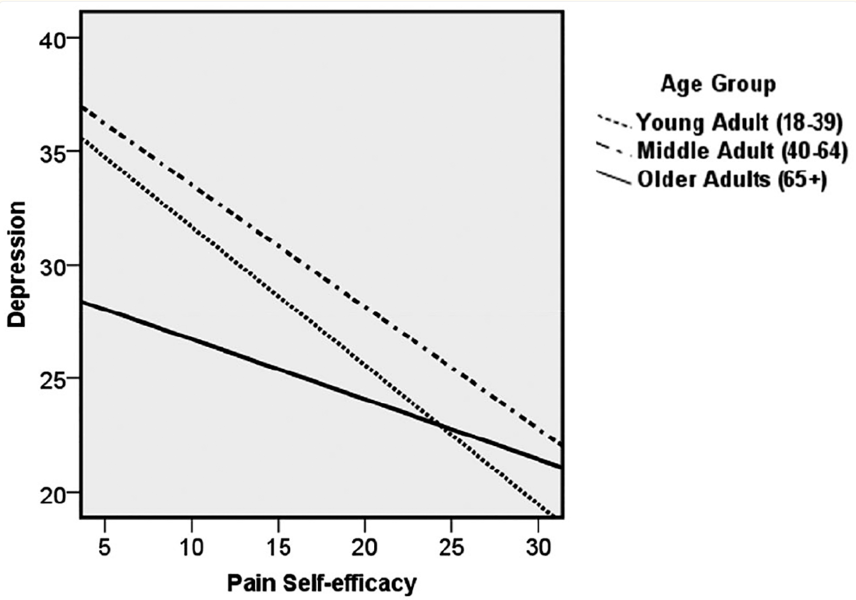
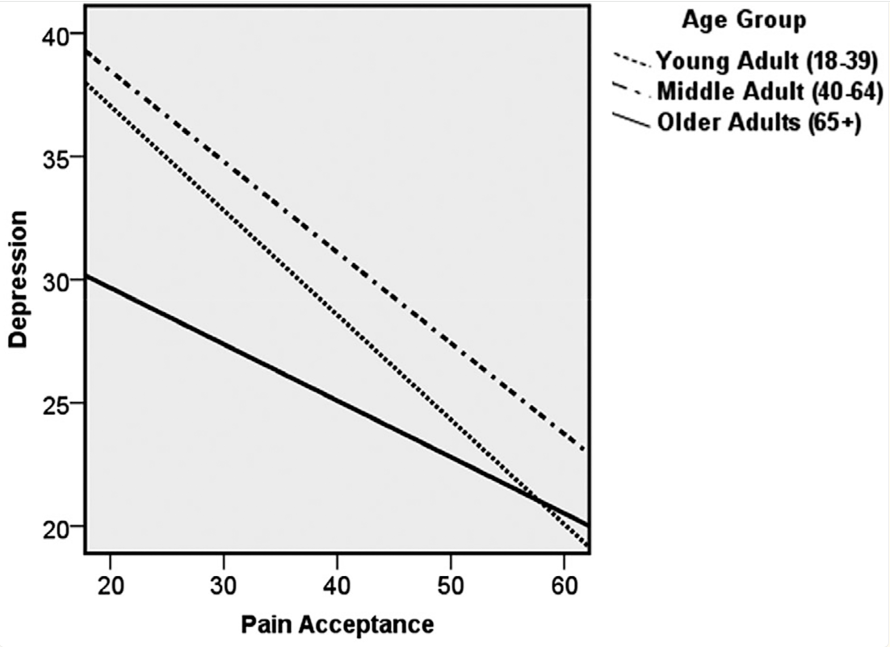
Kronik Ağrılı Yetişkinlerde Bilişsel-Duygusal Süreçlerde Yaşa Bağlı Farklılıklar var mı?
2.905 ağrı şikayeti olan hasta
Ortalama yaş:46.6
%71.8 kadın
Yaşlı yetişkinler (65–75 yaş), hem orta yaşlı (40–64) hem de genç yetişkin (18–39) gruplara kıyasla daha yüksek düzeyde ağrıyı kabul etme ve öz-yeterlilik göstermiştir.
Orta yaşlı yetişkinlere göre, yaşlılarda katastrofize etme düzeyi anlamlı biçimde daha düşüktür.

Slide 21
Yaşlılarda Kronik Ağrının Yaşam Kalitesi ve Fonksiyon Üzerindeki Etkisi
Her yaş grubundaki hastalarda kronik ağrının;
yaşam kalitesi üzerindeki olumsuz etkileri,
çalışma yeteneği ve
boş zaman etkinliklerine katılım üzerindeki zararlı etkileri iyi bilinmektedir.
Yaş, “yüksek etkili kronik ağrı (HICP – high-impact chronic pain)” için bir risk faktörü olarak bildirilmiştir.
Bu terim, aktivite veya yaşam katılımını sınırlayan kronik ağrıyı tanımlar.
HICP, yaşlılarda sık görülen ve genellikle kronik ağrı ile birlikte ortaya çıkan önemli bir sağlık sorunu olan depresyon riskinde artışla ilişkilidir.
HICP hastalarında sık gözlenen daha az fiziksel aktivite, kronik ağrılı kişilerde görülen artmış mortalitenin altında yatan yaşam tarzı faktörlerinden biri olarak düşünülmektedir.

Slide 22

Ağrı-Demans
Yapılan araştırmalar, ağrının demansın tüm alt tiplerinde %54–%78 arasında değişen yüksek prevalans oranları bildirmiştir.
Ağrı ve bilişsel bozukluk, benzer patolojik temellere sahiptir ve sıklıkla komorbid seyretmektedir; her ikisi de özellikle prefrontal korteks, hipokampus ve singulat girus gibi ortak beyin bölgelerini etkilemektedir.
Demans hastalığında davranışsal ve psikolojik belirtilerin potansiyel bir ağrı göstergesi
Ayrıca, depresyon, ajitasyon ve irritabilite gibi BPSD türleri yalnızca nörodejenerasyonun “psikiyatrik sekelleri” olarak değil, aynı zamanda tanınmamış ağrının klinik yansımaları olarak da ele alınmalıdır.

Slide 23
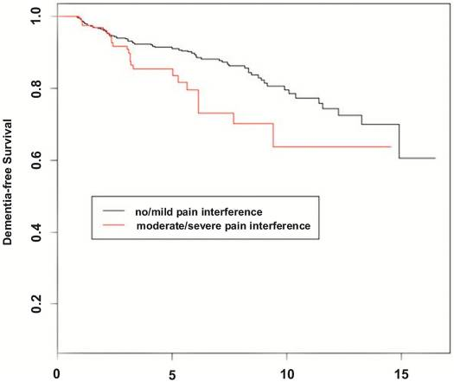
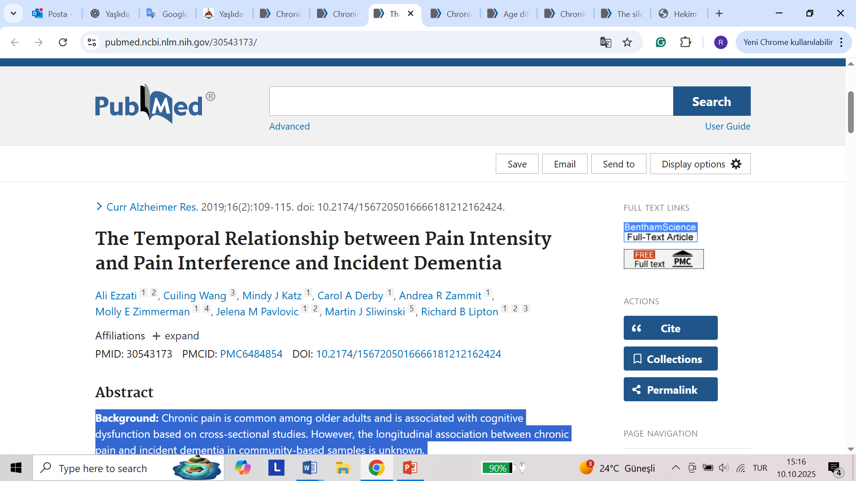
Ağrı-Bilişsel Gerileme
70 yaş ve üzeri 1.114 bireyden
Birincil sonlanım yeni gelişen demans
Ağrı şiddeti ve ağrının günlük yaşam üzerindeki etkisi SF-36 anketi
4,4 yıl (SS = 3,1) takip süresi sonunda 114 bireyde demans gelişmiştir.
Günlük aktiviteleri etkileyen yüksek ağrı düzeylerinin, her tür demans ve Alzheimer tipi demans gelişimi açısından artmış riskle ilişkili olduğu saptanmıştır.

Slide 24
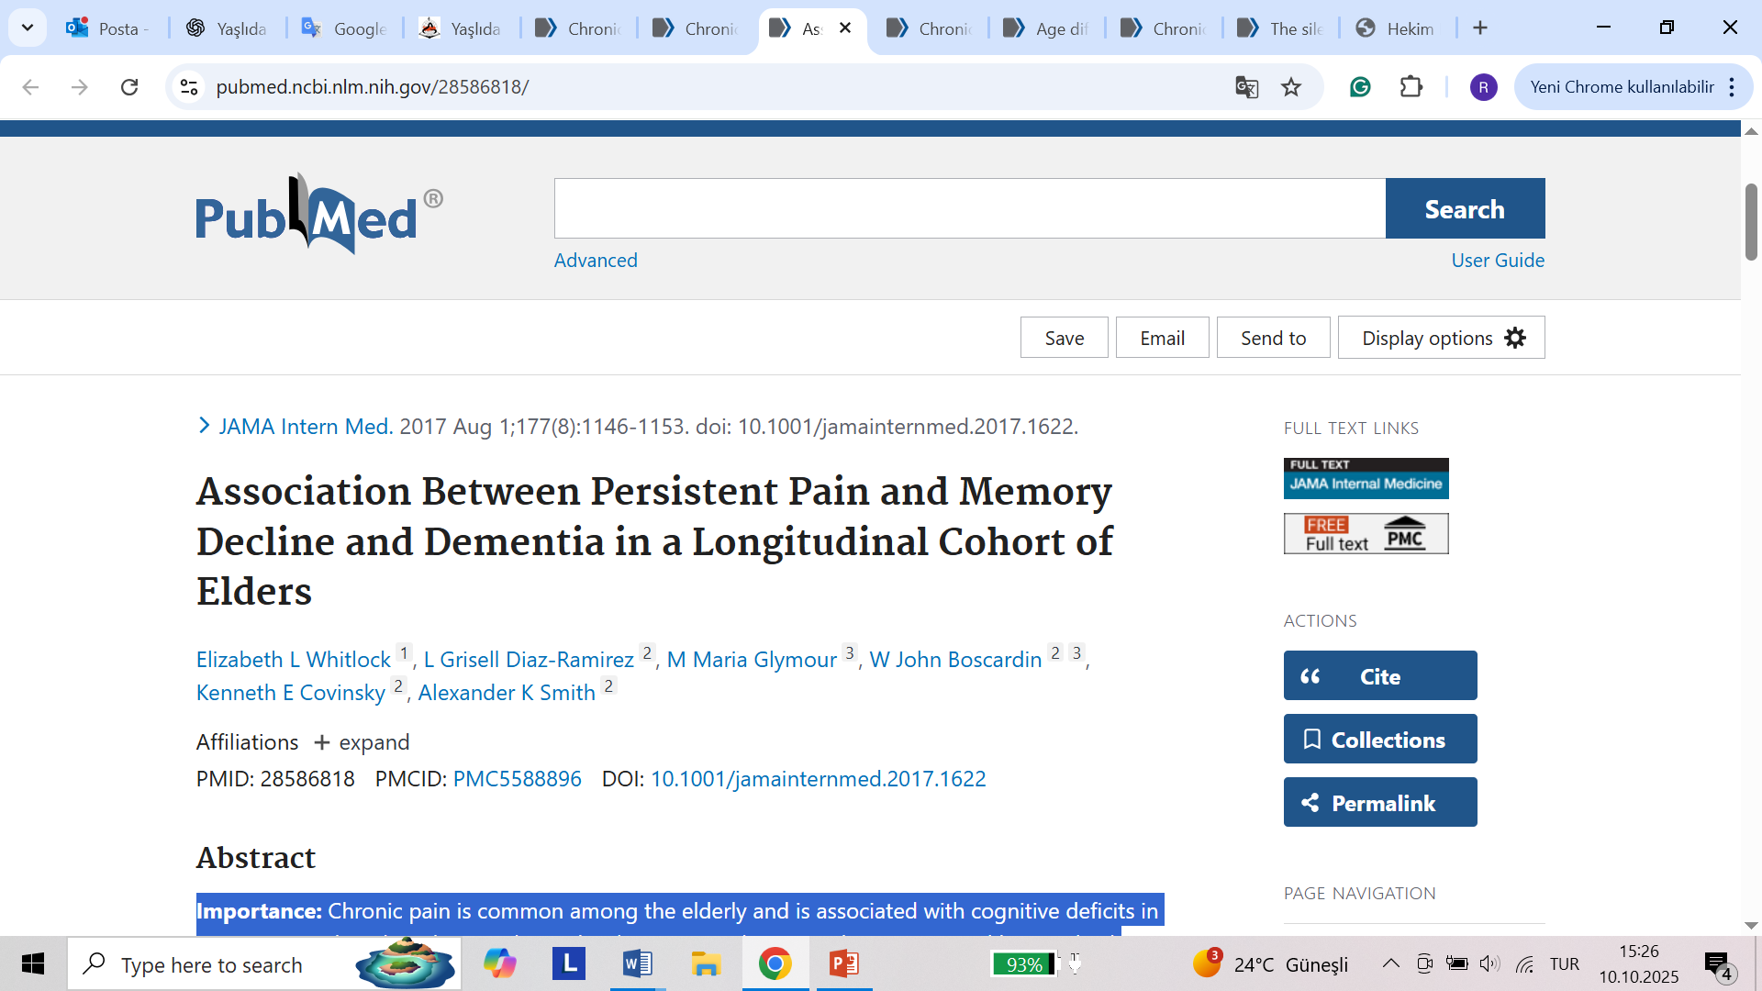
Persistan ağrının ilerleyen dönemdeki bilişsel gerilemeyle ilişkisi
62 yaş ve üzeri olan
Toplumda yaşayan 10.065 yaşlı birey
12 yıl takip
%60’ı kadındı ve ortanca yaş 73 (IQR: 67–78)
%10.9’unda kalıcı ağrı mevcut
Bu grup, günlük yaşam aktivitelerinde (ADL) daha fazla kısıtlılığa sahipti.

Slide 25
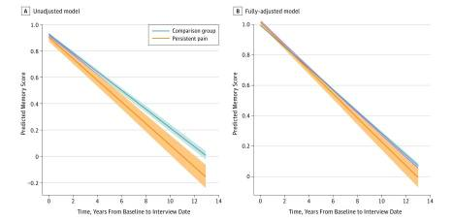
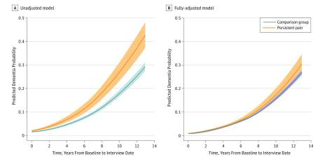
Kalıcı ağrı, bellek gerilemesinin %9.2 oranında daha hızlı olmasına yol açtı.
10 yıllık izlem sonunda, bu hızlanmış bellek kaybı
İlaçlarını bağımsız olarak yönetememe riskinde %15.9,
Finansal işlerini bağımsız yürütme yetisinde %11.8 göreceli risk artışı
Sürekli ağrının yaşlılarda bilişsel düşüş ve demansla anlamlı şekilde ilişkili olduğunu göstermektedir.
Bu durum, ağrının sadece fiziksel değil, nöropsikolojik bir yük oluşturduğunu da destekler.
Memory Score Trajectories From Linear Mixed-Effects Models
Demans olasılığı, kalıcı ağrısı olanlarda %7.7 daha hızlı arttı (95% GA: %0.55–%14.2);
Dementia Probabilities Over Time From Back-Transformed Linear Mixed
Effects Modeling of Log Odds of Dementia Probability.

Slide 26
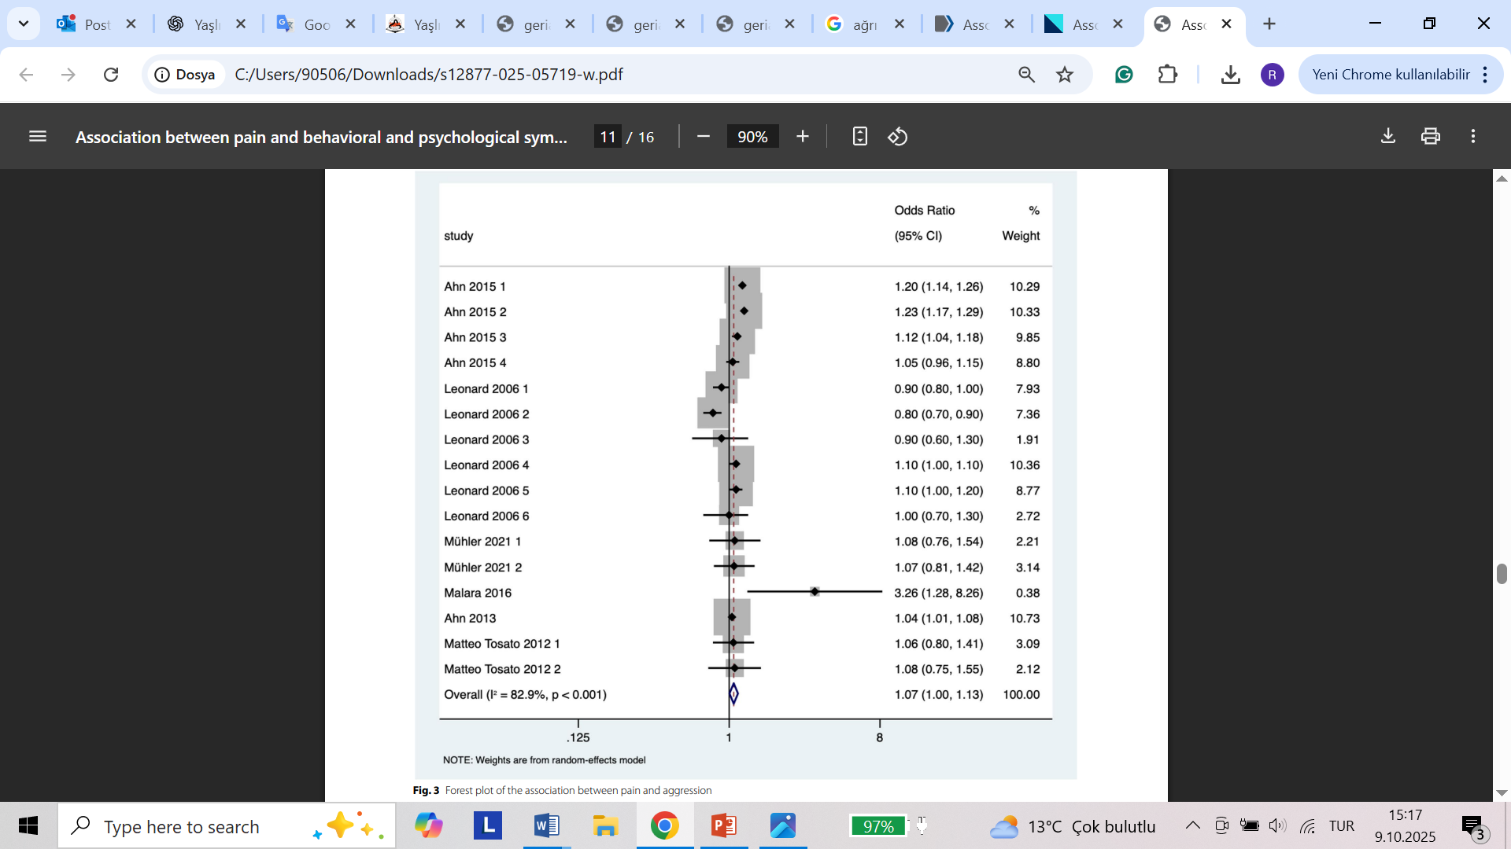
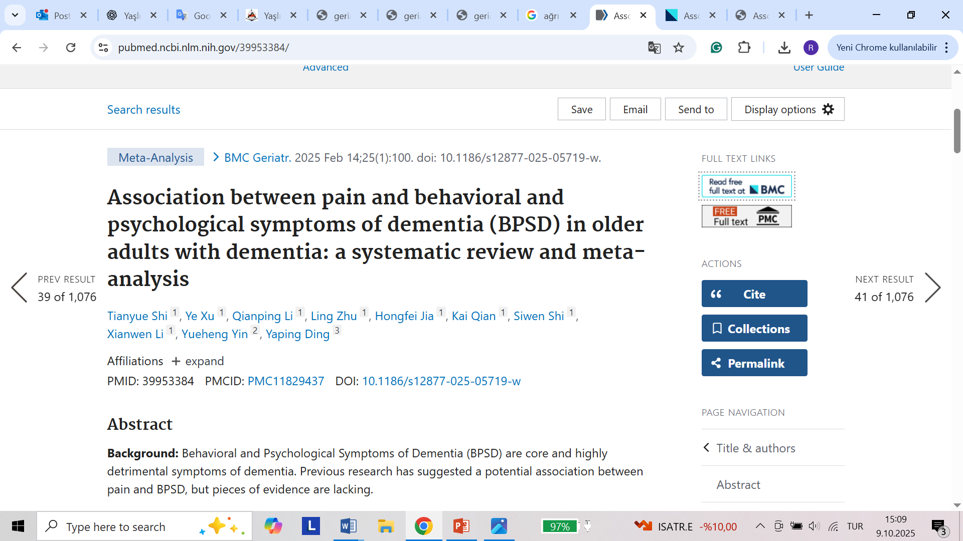
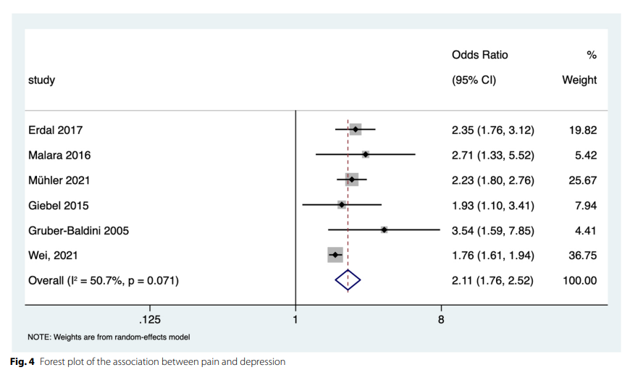
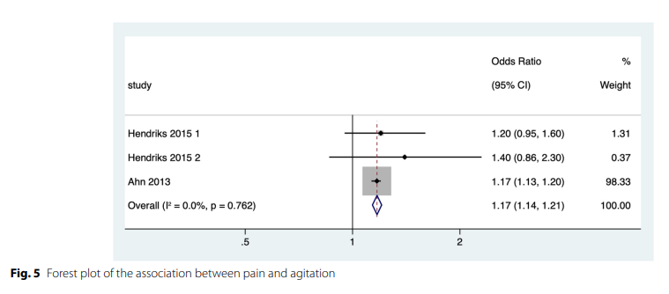
Demans Hastalığında Davranışsal ve Psikolojik Belirtiler
Ağrı İlişkisi
Çalışmalarda ağrının 13 farklı Demans Hastalığında Davranışsal ve Psikolojik Belirtiler türüyle ilişkili
Ajitasyon, agresyon, anormal düşünce süreci, anksiyete, bakım reddi, deliryum, depresyon, sanrılar, halüsinasyonlar, cinsel disinhibisyon, uyku bozuklukları, sosyal olarak uygunsuz davranışlar ve dolaşma
Ağrı; uygunsuz davranış, bakım reddi, uyku bozukluğu, halüsinasyon, deliryum ve anksiyete ile pozitif ilişkili olduğu gözlenmiştir
Toplam 12 çalışma
281.969 birey
Ortalama yaş aralığı 80,7–86,3 yıl,
kadın oranı ise %65,9–81
Agresyon: OR = 1.07 (%95 GA [1.00–1.13], p = 0.035)
Depresyon: OR = 2.11 (%95 GA [1.76–2.52], p < 0.001)
Ajitasyon: OR = 1.17 (%95 GA [1.14–1.21], p < 0.001)
Dolaşma (wandering): OR = 0.77 (%95 GA [0.73–0.81], p < 0.001)

Slide 27
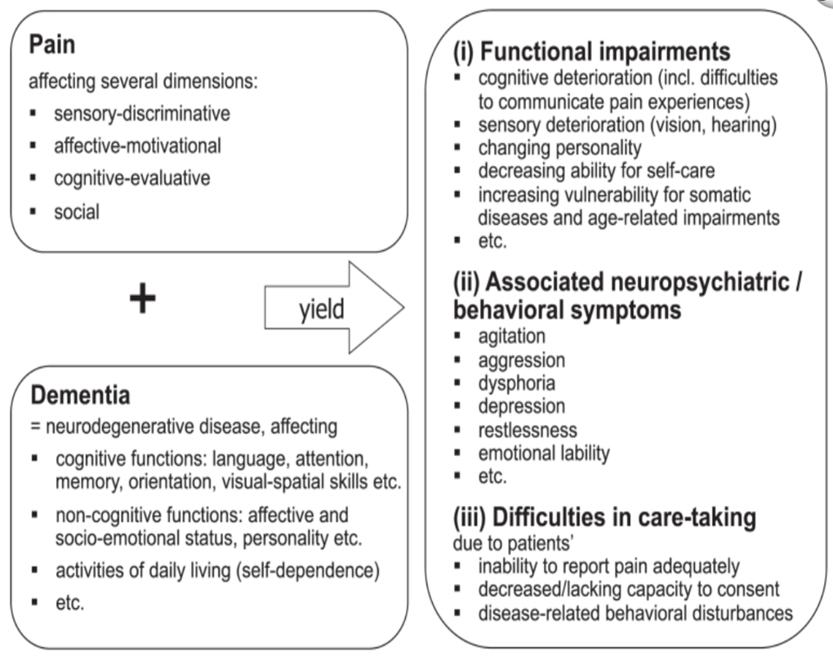
Ağrı-Demans
Ağrı ve BPSD arasındaki ilişki nörobiyolojik mekanizmalarla da desteklenmektedir.
Beyin inflamasyonu, mikroglia aktivasyonu, dopamin-serotonin dengesizliği ve HPA aksı (kortizol artışı) gibi süreçler hem ağrı hem de davranışsal belirtileri tetikleyebilir.
Ayrıca, demansta sık görülen kolinerjik sistem bozukluğu, ağrı algısında değişiklik ve buna bağlı ajitasyon artışına yol açabilir.
Bu bulgular, ağrı yönetiminin yalnızca fiziksel konfor için değil, davranışsal belirtilerin kontrolü için de kritik olduğunu göstermektedir.

Slide 28
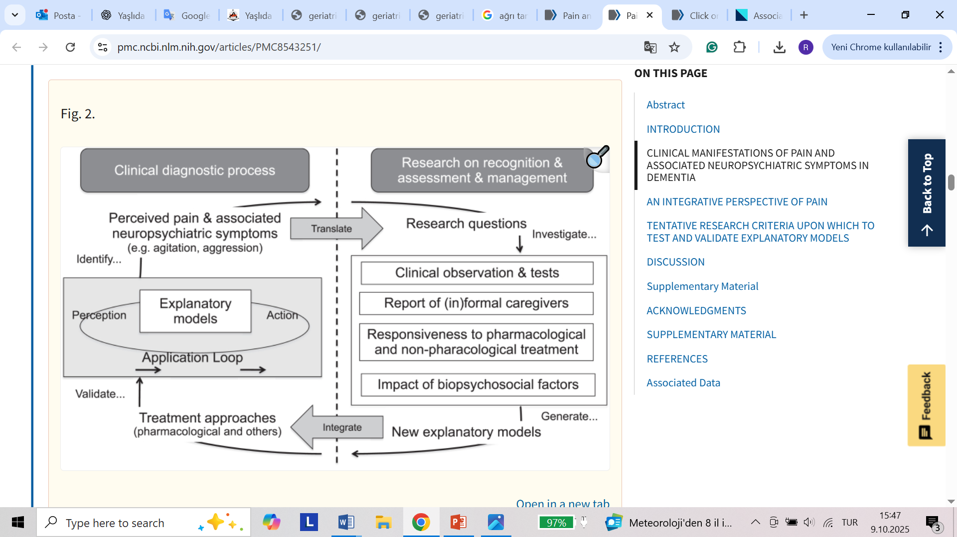
İletişim kuramayan demans hastalarında kronik ağrının klinik değerlendirme ve yönetimini iyileştirmeyi amaçlayan bütüncül bir kavramsal çerçeve önermektedir.
Bu çerçeve, klinik sorunlar ve araştırma bulguları arasındaki geri bildirim döngüsünü dikkate alarak, ağrı–nöropsikiyatrik semptom–demans etkileşiminin henüz tam olarak anlaşılmamış yönlerini açıklamaya yönelik yeni açıklayıcı modellerin geliştirilmesine katkı sağlamayı hedeflemektedir.
Kaufmann L, Moeller K, Marksteiner J. Pain and Associated Neuropsychiatric Symptoms in Patients Suffering from Dementia: Challenges at Different Levels and Proposal of a Conceptual Framework. J Alzheimers Dis. 2021;83(3):1003-1009.

Slide 29
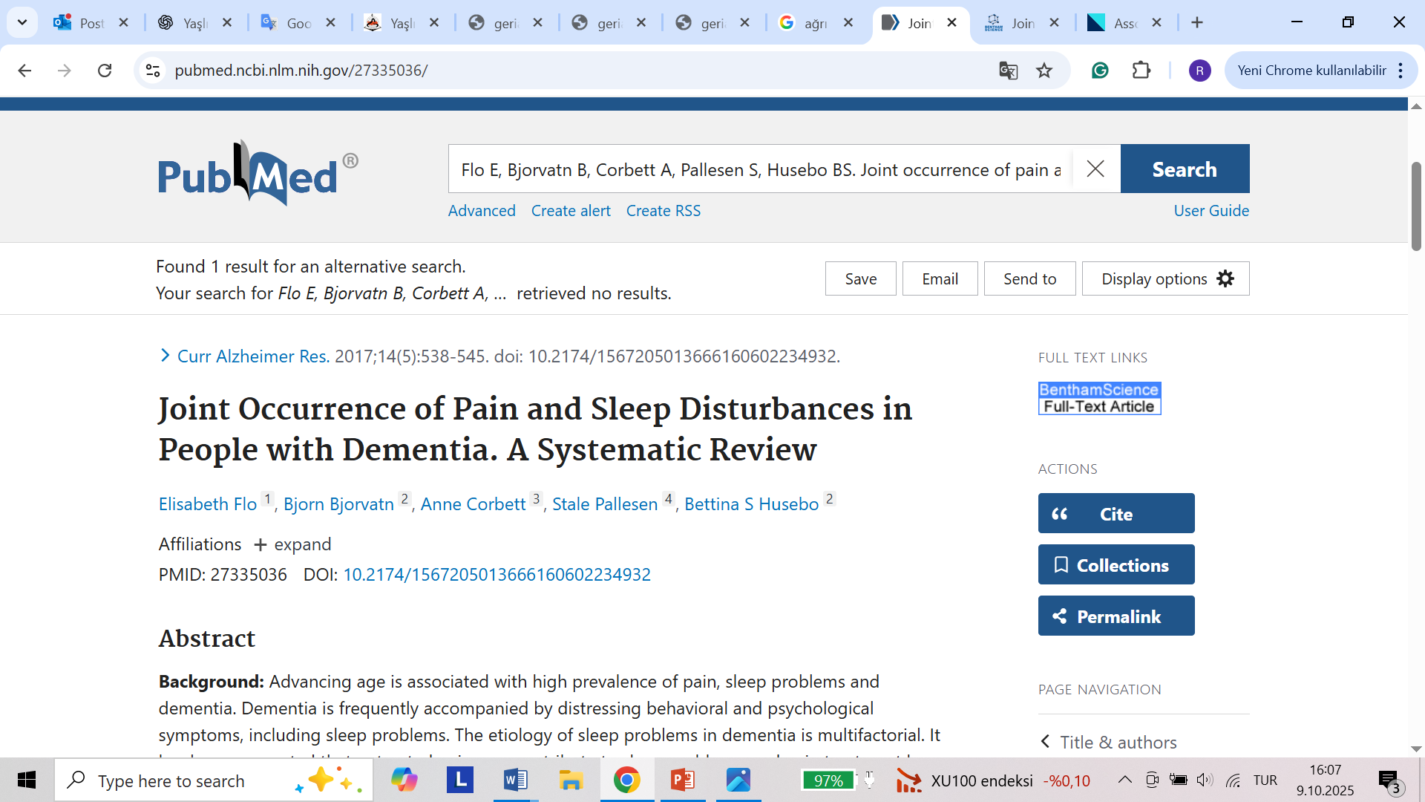
1. Ağrı ve Uyku Bozuklukları Arasındaki İlişki
Demanslı bireylerde ağrı ve uyku bozuklukları sık birlikte görülür.
Ağrısı olan demans hastaları, daha kötü uyku kalitesine, daha kısa uyku süresine ve daha fazla gece uyanmasına sahiptir.
2. Ağrının Uyku Üzerindeki Etkisi
Kronik ağrı, gece uyanmalarını artırmakta ve derin uyku (slow-wave sleep) süresini azaltmaktadır.
Bu da bilişsel fonksiyonların daha hızlı bozulmasına ve davranışsal semptomların (ör. ajitasyon, irritabilite) kötüleşmesine yol açabilmektedir.
Derlemenin amacı, demans hastalarında ağrı ile uyku arasındaki ilişki
11 çalışma derlemeye dahil edilmiş
3. Uyku Bozukluğunun Ağrı Üzerindeki Etkisi
Uyku eksikliği, ağrı eşiğini düşürür ve ağrı duyarlılığını artırır.
Bu durum demanslı bireylerde zaten zayıflamış ağrı kontrol mekanizmalarını daha da kötüleştirebilir.

Slide 30
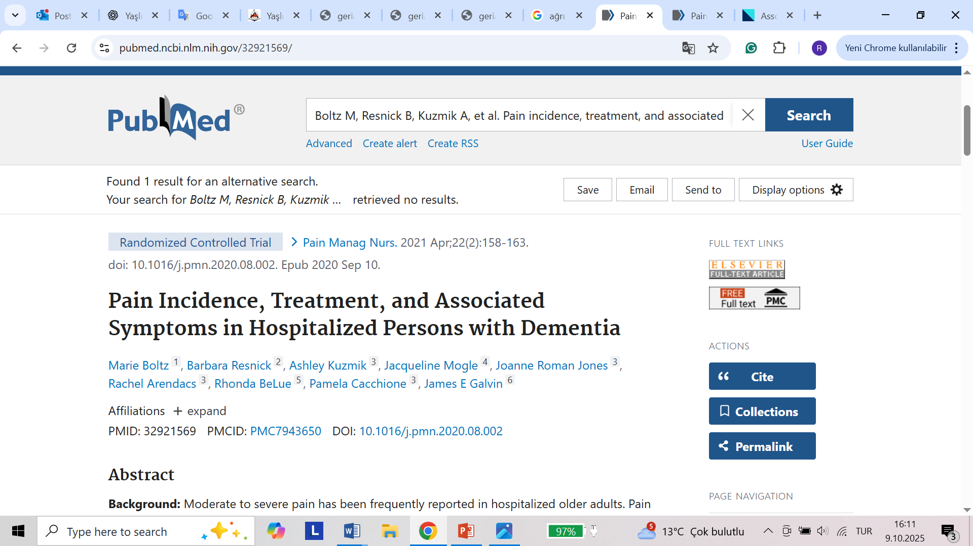
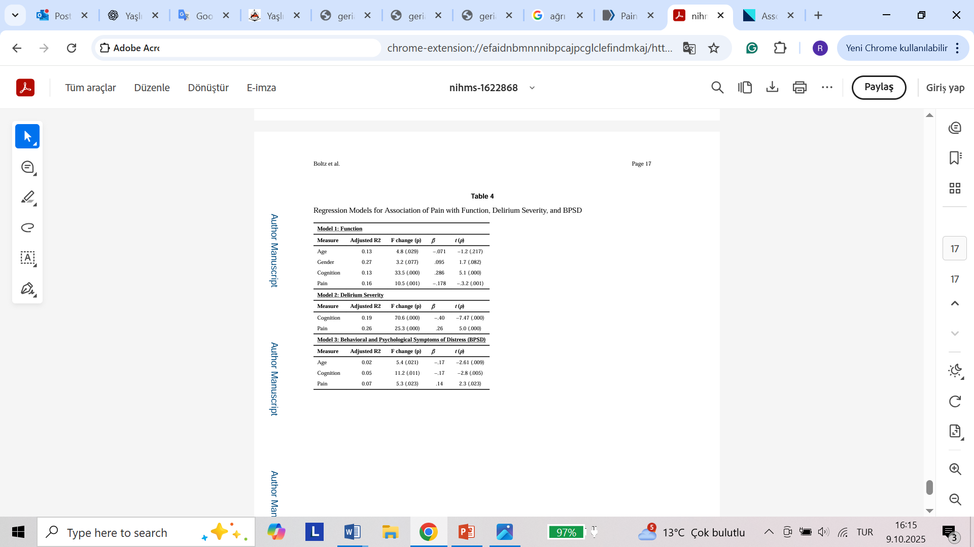
Ağrı düzeyi ile fiziksel işlev, deliryum şiddeti ve BPSD şiddeti arasında anlamlı ilişki
299 hospitalize demans hasta
Pain Assessment in Advanced Dementia (PAINAD) ölçeği
Yaş ortalaması 81,58 (SD = 8,54)
Kadın (%61,9)
Ağrı belirtileri gösteren 108 bireyin %40’ı (n = 43) ise herhangi bir ağrı medikasyonu almamıştır.
Ağrısı olan hastalarda ajitasyon, agresyon ve depresif belirtiler anlamlı derecede daha yüksek bulunmuştur.
Ağrının yeterli tedavi edilmemesi, davranışsal bozuklukların şiddetlenmesine neden olmuştur.
Analjezik tedavi uygulananlarda, davranışsal semptomlarda belirgin azalma gözlenmiştir.

Slide 31
Ağrı-Nörodejeneratif Hastalıklar-Parkinson
Yaşlı bireylerde gözlenen ağrılı semptomlar, nörodejeneratif hastalıkların erken bir göstergesi olabileceğinden dikkatle değerlendirilmelidir.
Bazı araştırmalar, Parkinson hastalığında motor semptomların gelişmesinden önce hipernosisepsiyonun (artmış ağrı duyarlılığının) ortaya çıktığını göstermektedir.
115 Parkinson hastasının dâhil edildiği kesitsel bir çalışmada, katılımcıların %80’inden fazlasının ağrılı semptomlara sahip olduğu, vakaların yaklaşık %60’ında bel ağrısının görüldüğü belirlenmiştir.
Bu çalışmadan çıkan iki önemli sonuç özellikle vurgulanmalıdır:
Bel ağrısı olan olguların yaklaşık %40’ında, Parkinson tanısından önce ağrılı semptomların bulunması, ağrının nörodejenerasyonun öncülü olabileceği olasılığını desteklemektedir.
Hastalık şiddeti, ağrı yoğunluğu, depresif belirtiler, fonksiyonel yetersizlik ve yaşam kalitesi düşüklüğü ile anlamlı biçimde ilişkili bulunmuştur. Bu durum, ağrının Parkinson hastalığına bağlı işlevsel ve psikolojik kısıtlılıkları ağırlaştıran bir faktör olabileceğini göstermektedir.
Silveira Barezani AL, de Figueiredo Feital AMB, Gonçalves BM, Christo PP, Scalzo PL. Low back pain in Parkinson's disease: A cross-sectional study of its prevalence, and implications on functional capacity and quality of life. Clin Neurol Neurosurg. 2020 Jul;194:105787.

Slide 32
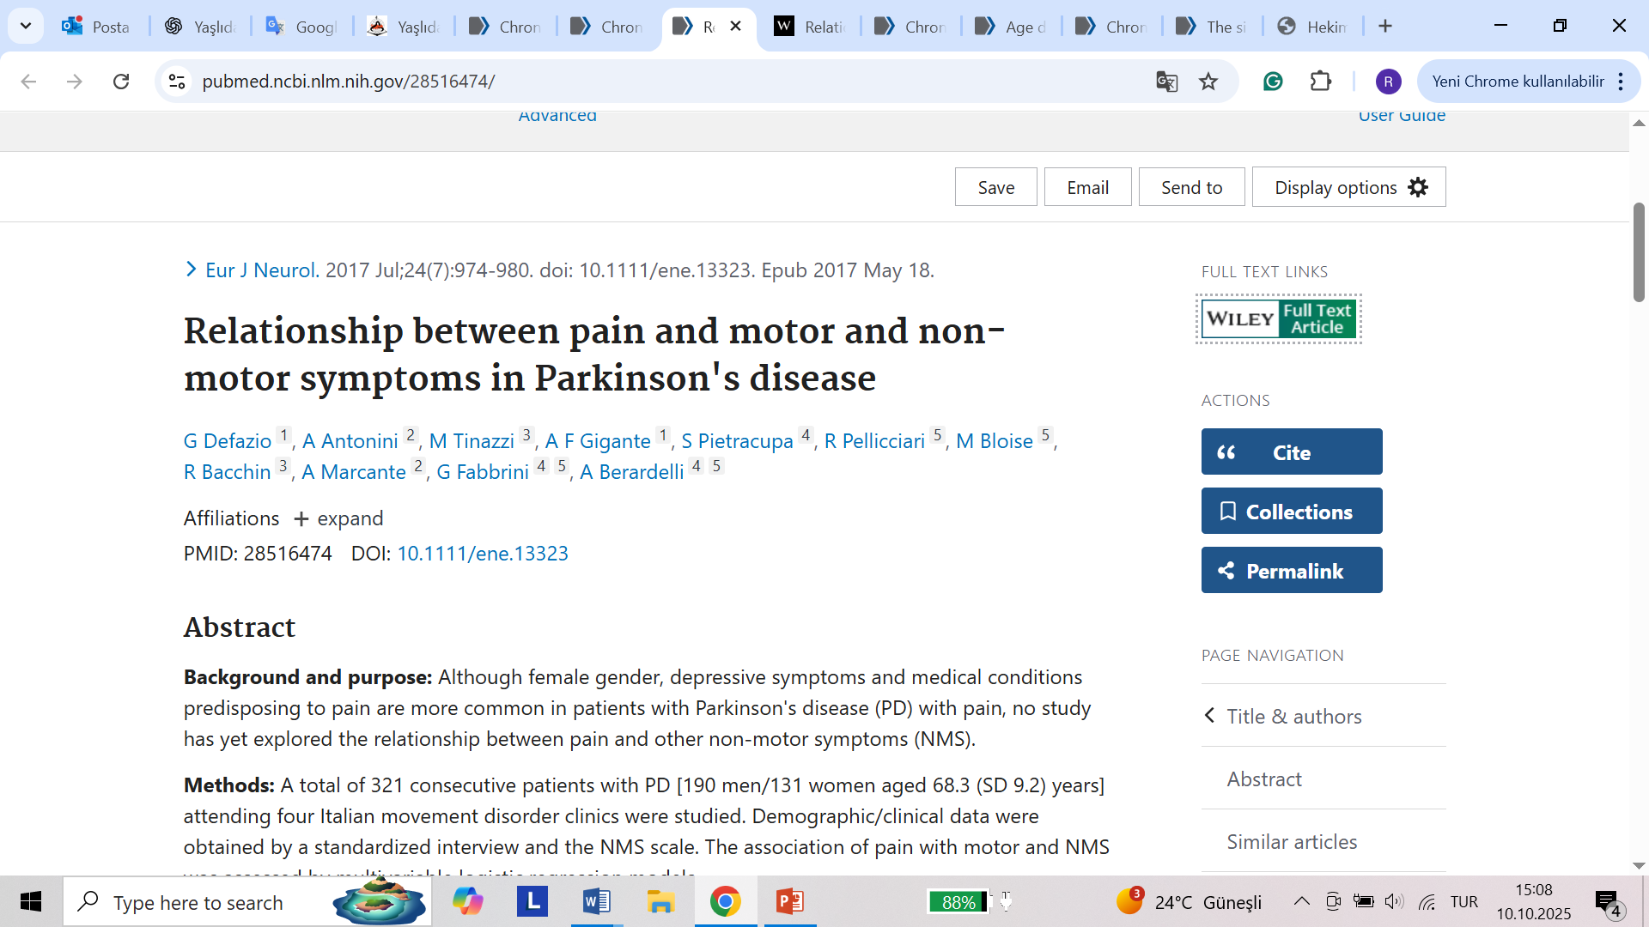
321 PH hastası
Yaş ortalaması = 68,3 (SS 9,2) yıl
180 PH hastası (%56) kronik ağrı bildirmiştir ve bu ağrı çoğu vakada kas veya eklem kaynaklı ağrı olarak tanımlanmıştır.
Ağrı ile bağımsız olarak ilişkili faktörler:
Kadın cinsiyet (OR): 2.1; p = 0.01]
Ağrıya yatkınlık oluşturan tıbbi durumların varlığı (OR: 2.9; p < 0.001)
Motor komplikasyonlar (OR: 4.7; p = 0.04)
Uyku/yorgunluk (sleep/fatigue) alanına ait NMS’ler (OR: 1.6; p = 0.04)
Duygudurum/biliş (mood/cognition) alanına ait NMS’ler (OR: 1.6; p = 0.03)

Slide 33
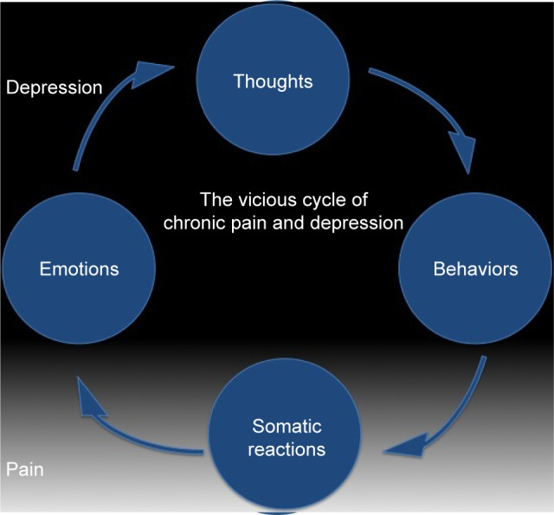
Ağrı ve Depresyon
Kronik ağrı ve depresyon, yaşlı bireylerde oldukça yaygın
İki yönlü bir ilişki
Depresyon ve ağrının birbirleri için karşılıklı risk faktörü olabileceğini ve kronik ağrı ile eşlik eden depresyon arasındaki ilişkiyi inceleyen güçlü epidemiyolojik çalışmaların yetersiz
Kronik ağrı yaşayan yaşlı bireylerde depresyon prevalansı, ağrısı olmayanlara göre 2,5 ila 4,1 kat daha yüksektir.
Özellikle bel, eklem ve göğüs ağrısı olan yaşlılarda depresyon daha yaygındır.
Zis P, Daskalaki A, Bountouni I, Sykioti P, Varrassi G, Paladini A. Depression and chronic pain in the elderly: links and management challenges. Clin Interv Aging. 2017 Apr 21;12:709-720.

Slide 34
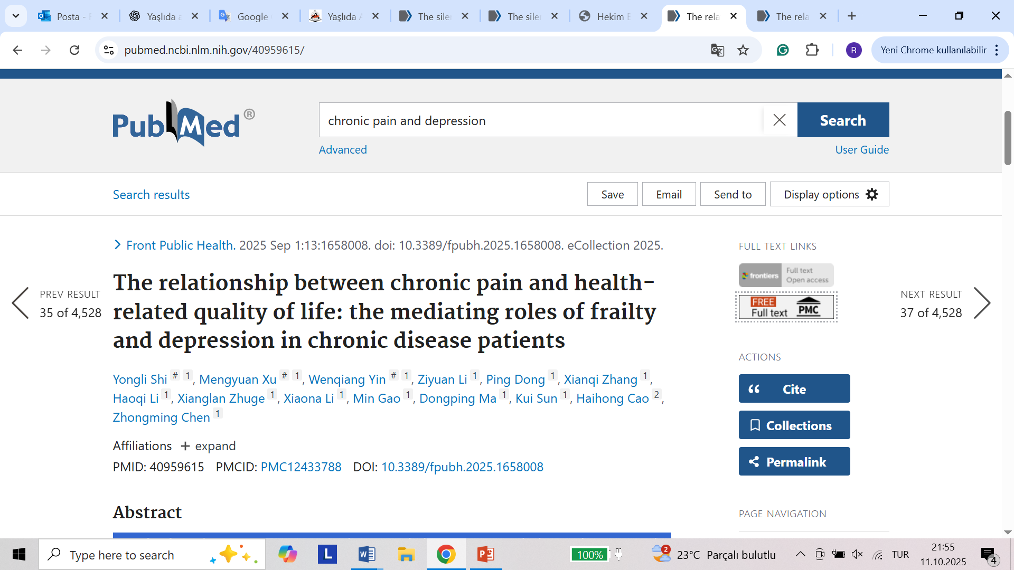
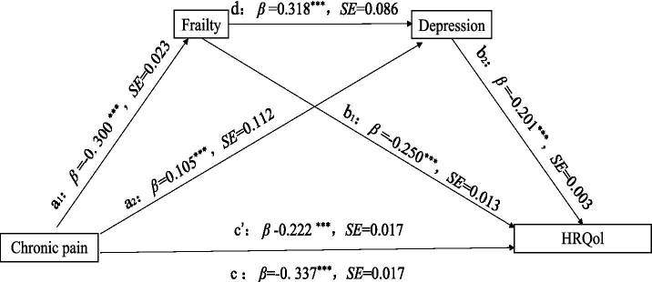
Kronik Ağrı, Kırılganlık ve Depresyonun Sağlıkla İlişkili Yaşam Kalitesi Üzerindeki Etkileşimi
Ekim 2024 – Ocak 2025 tarihleri arasında
3.094 kronik hastalık tanılı birey
HRQoL: EQ-5D ölçeği ile değerlendirilmiştir.
Kronik ağrı durumu: yapılandırılmış mantık temelli sorularla belirlenmiştir.
Kırılganlık: FRAIL ölçeği ile,
Depresif belirtiler: CES-D10 ölçeği ile ölçülmüştür.
Kırılganlık ve depresyon, kronik ağrı ile yaşam kalitesi arasındaki ilişkide anlamlı aracılık etkileri göstermiştir.
Kronik hastalıklarda kronik ağrının sıklığı ve şiddetini azaltmaya, kırılganlık ve depresyonu iyileştirmeye yönelik müdahaleler, yaşam kalitesini artırmada kritik öneme sahiptir.

Slide 35
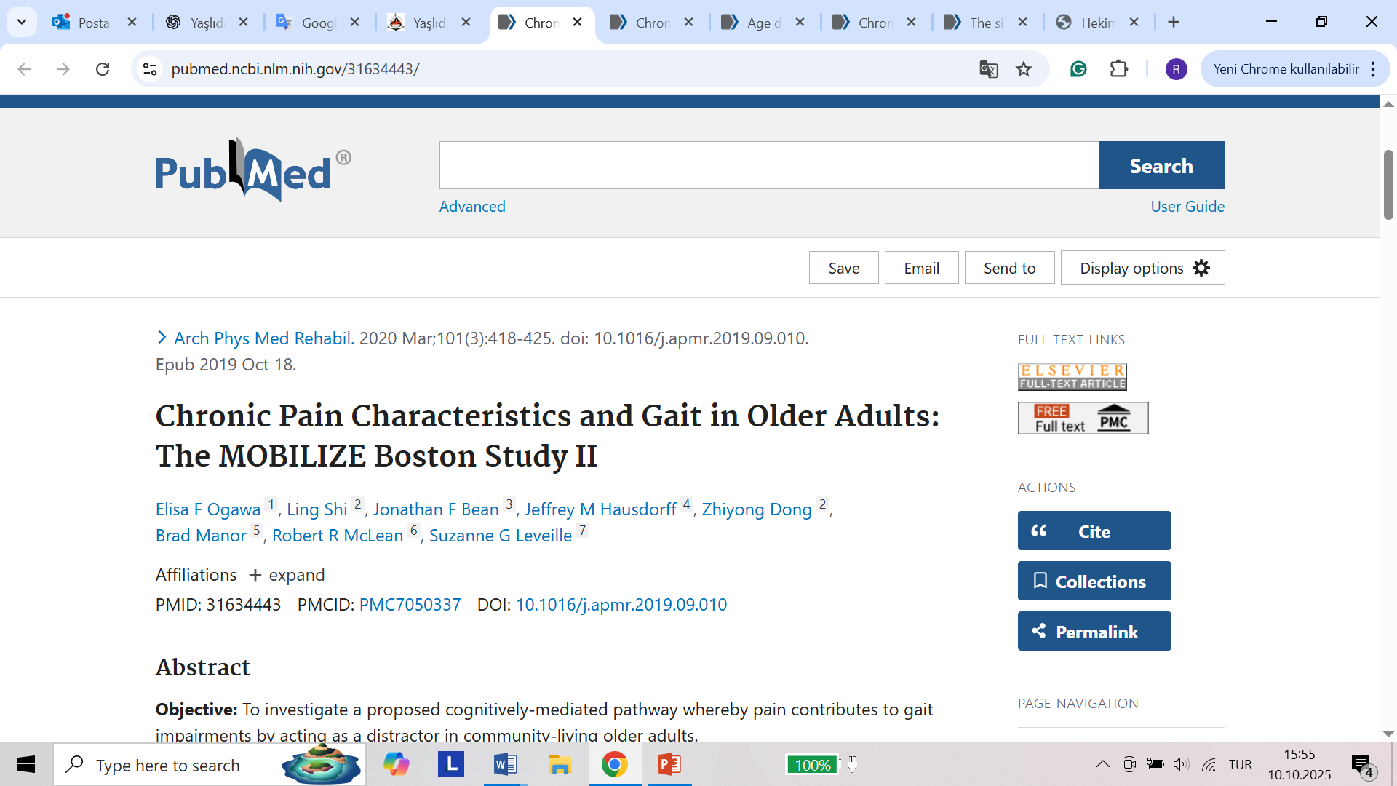
Ağrı ve Mobilizasyon
Toplumda yaşayan 70 yaş ve üzeri bireyler
N=302
Yürüyüş parametreleri (yürüyüş hızı, adım uzunluğu, çift destek süresi, salınım özellikleri ve değişkenlik) hem tek görev hem de çift görev (örneğin geriye doğru sayma gibi bilişsel zorluk içeren) koşullarında değerlendirilmiştir.
Katılımcıların %43’ü, iki veya daha fazla kas-iskelet bölgesinde ağrı bildirmiştir.
Ağrı dağılımı, tüm yürüyüş koşullarında daha yavaş yürüyüş hızı ve diğer yürüyüş parametrelerindeki bozulmalarla ilişkili bulunmuştur.
Bu ilişkiler, yaş, cinsiyet, eğitim düzeyi, beden kitle indeksi, ilaç kullanımı ve görme değişkenleri kontrol edildikten sonra da anlamlılığını korumuştur.

Slide 36
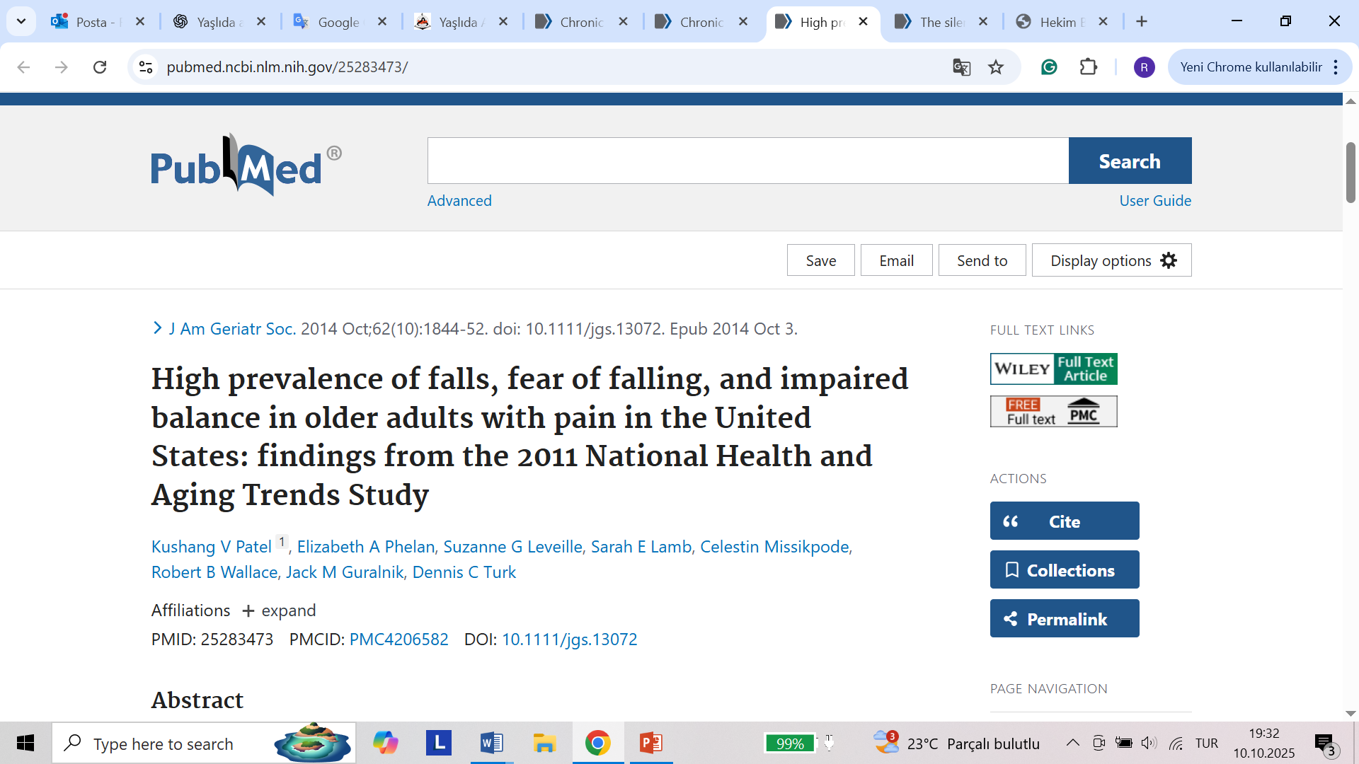
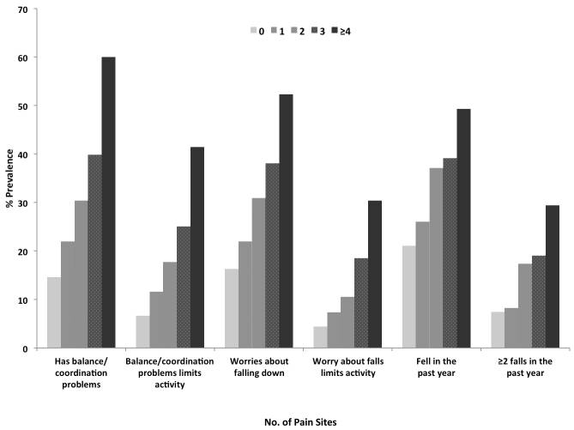
Ağrı ve Düşme
Denge ve koordinasyon sorunları, ağrı bölgesi sayısı arttıkça belirgin biçimde yükselmiş
0 bölge: %6,6
1 bölge: %11,6
2 bölge: %17,7
3 bölge: %25,0
≥4 bölge: %41,4
Ağrı yaşayan yaşlı bireylerde, düşme ile ilişkili olumsuz sonuçların ağrısı olmayanlara göre belirgin biçimde daha yaygın olduğu bulunmuştur.
65 yaş ve üzeri 7.601 kişi
%53’ü “rahatsız edici ağrıdan” şikâyetçi
Tekrarlayan düşmelerin (≥2 düşme/yıl) prevalansı:
Ağrısı olanlarda: %19,5
Ağrısı olmayanlarda: %7,4
Düşme korkusu nedeniyle aktivite kısıtlaması prevalansı:
Ağrısı olanlarda: %18,0
Ağrısı olmayanlarda: %4,4

Slide 37
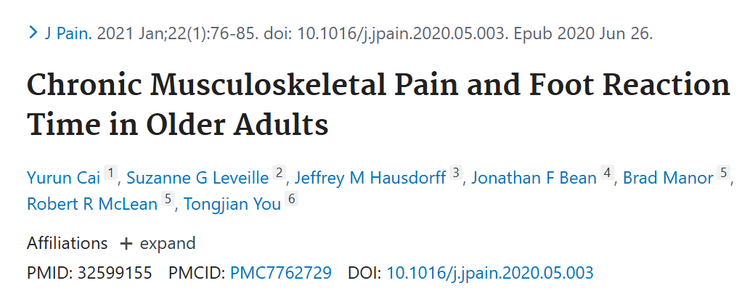
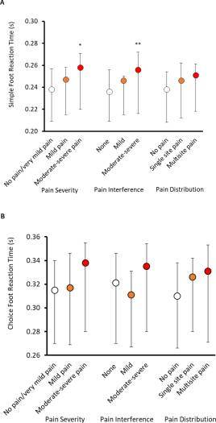
Yaşlı Erişkinlerde
Kronik Kas-İskelet Ağrısı ve Ayak Tepki Süresi
71 yaş ve üzeri 307 yetişkin
Basit ayak tepki süresi, yanıp sönen bir ışığa verilen öz-seçimli ayak yanıt süresi,
Seçim tepki süresi ise sensörlü yürüme matında ışığın yanıp söndüğü tarafa verilen yanıt süresi olarak ölçülmüştür.
Ağrı şiddeti ve ağrının günlük yaşama etkisi, daha yavaş basit ayak tepki süresiyle anlamlı biçimde ilişkili bulunmuş
Ağrı şiddeti ve özellikle diz ağrısı, daha yavaş seçim tepki süresiyle de anlamlı ilişki göstermiş
Bu bulgular, kronik ağrının ayak tepki süresini yavaşlatabileceğini ve bunun da yaşlı erişkinlerde düşme riski açısından potansiyel bir tehlike oluşturabileceğini desteklemektedir.

Slide 38
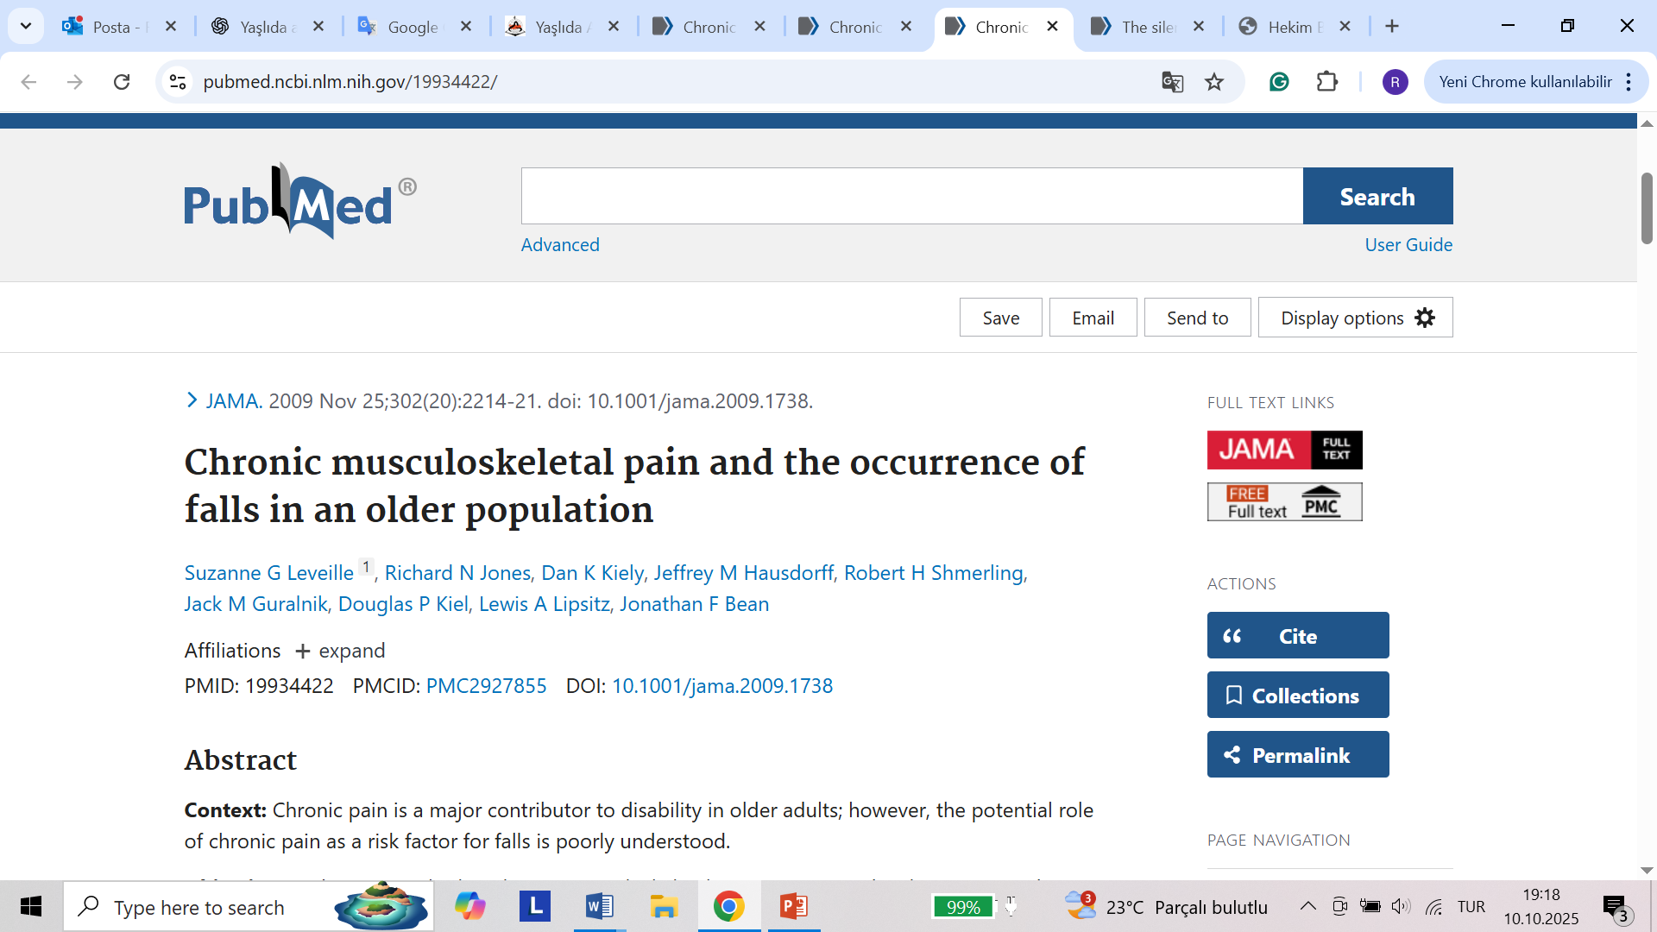
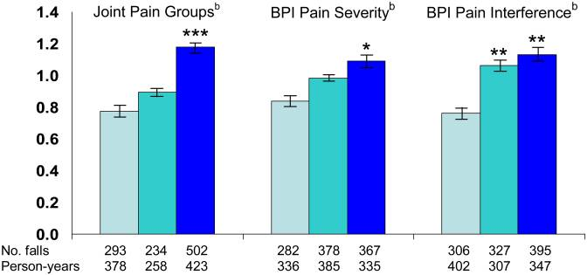
Kronik ağrı, ağrılı bölge sayısı, şiddeti ve günlük yaşam aktiviteleri üzerindeki etkisi açısından değerlendirildiğinde, yaşlı bireylerde düşme riskinin artışıyla anlamlı biçimde ilişkilidir.
70 yaş ve üzeri 749 yetişkin
18 ay boyunca her ay düşmelerini bildirmiştir.
İzlem süresince toplam 1029 düşme kaydedilmiştir.
İki veya daha fazla eklem bölgesinde ağrı bildiren katılımcılar, daha fazla düşme
Yaşa göre düzeltilmiş düşme oranları (kişi-yıl başına):
≥2 ağrılı bölge: 1.18 (95% CI, 1.13–1.23)
Tek ağrılı bölge: 0.90 (95% CI, 0.87–0.92)
Ağrısız grup: 0.78 (95% CI, 0.74–0.81)
Ağrının şiddeti ve günlük aktiviteleri engelleme düzeyi de daha yüksek düşme oranlarıyla ilişkili

Slide 39
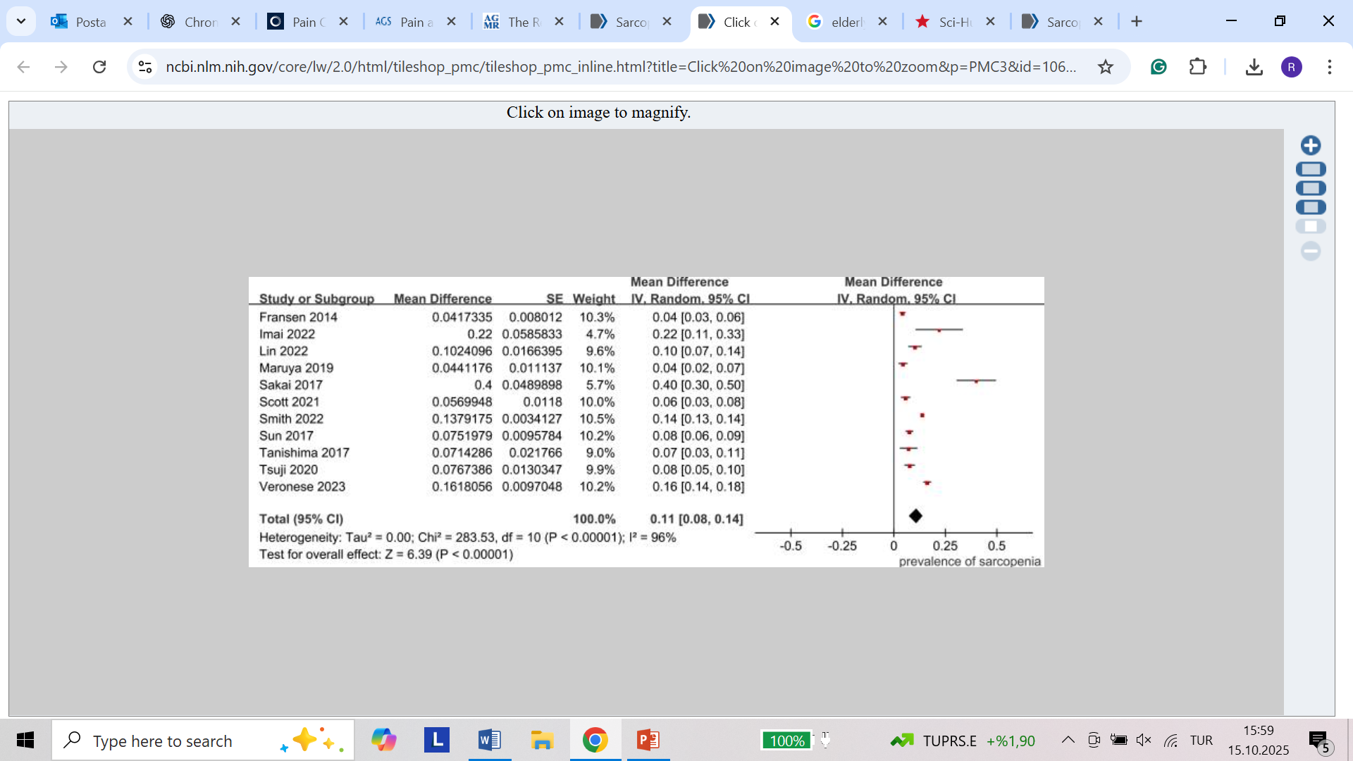
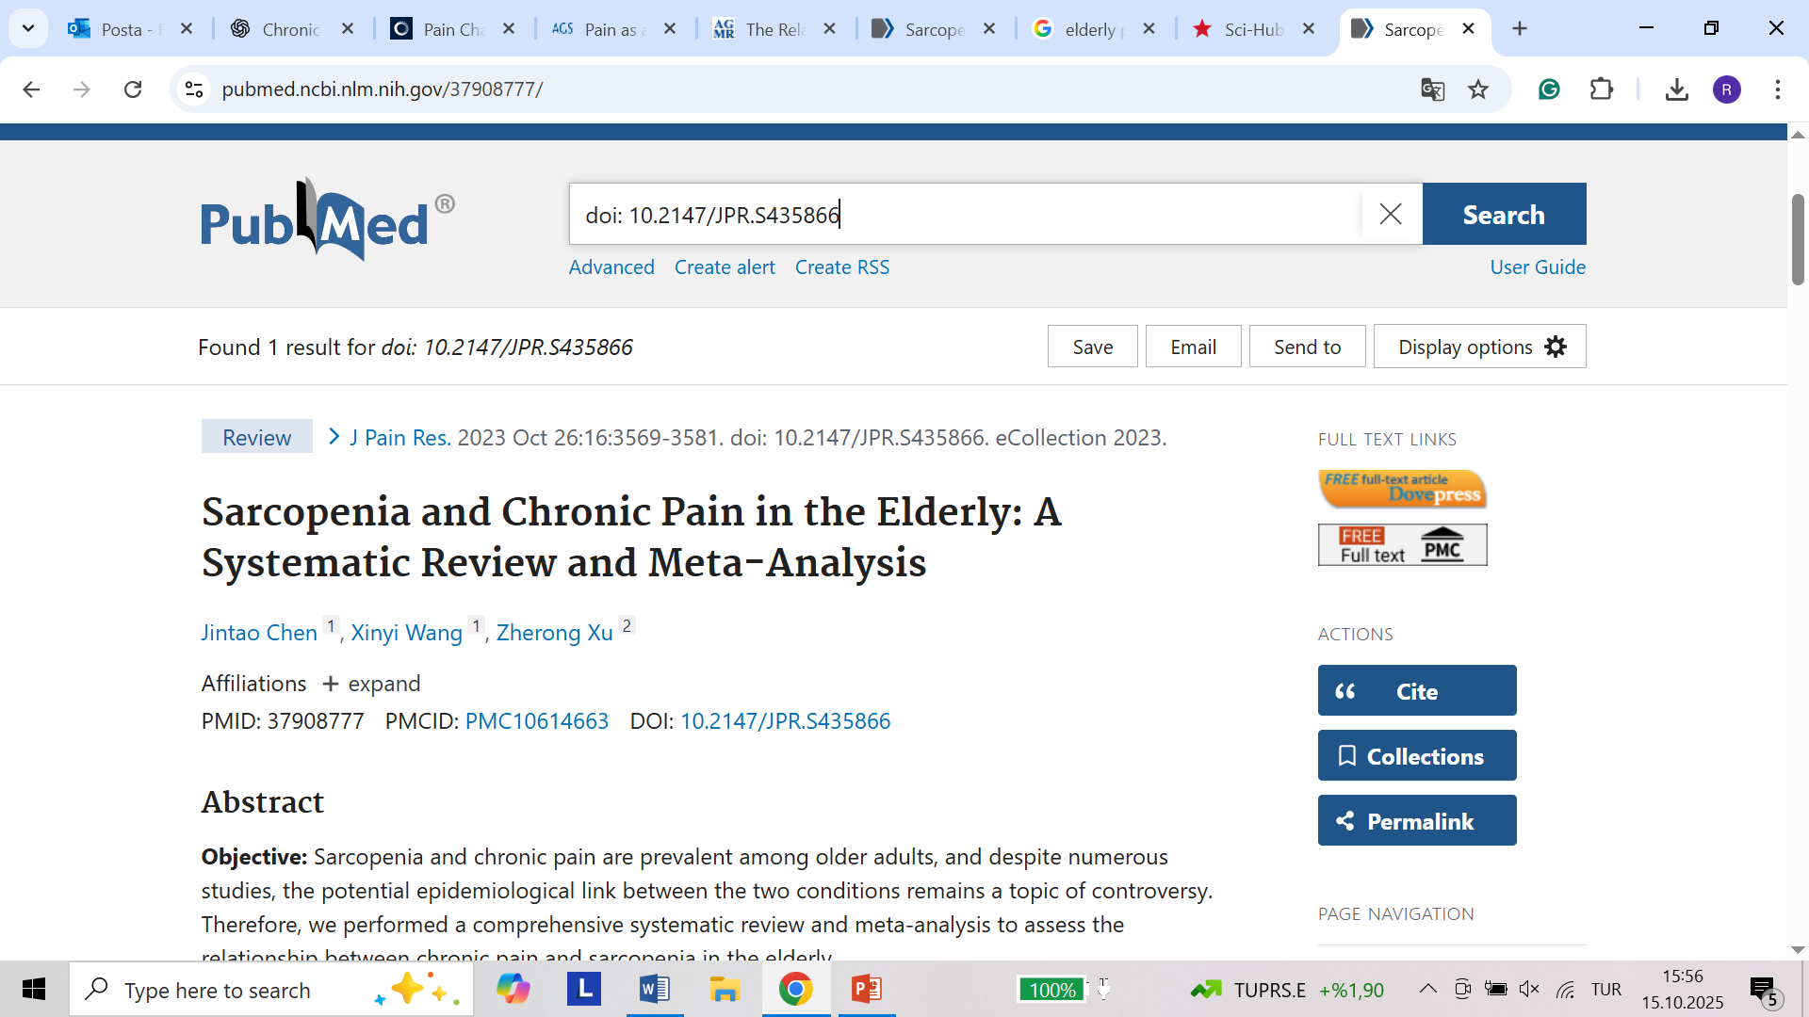
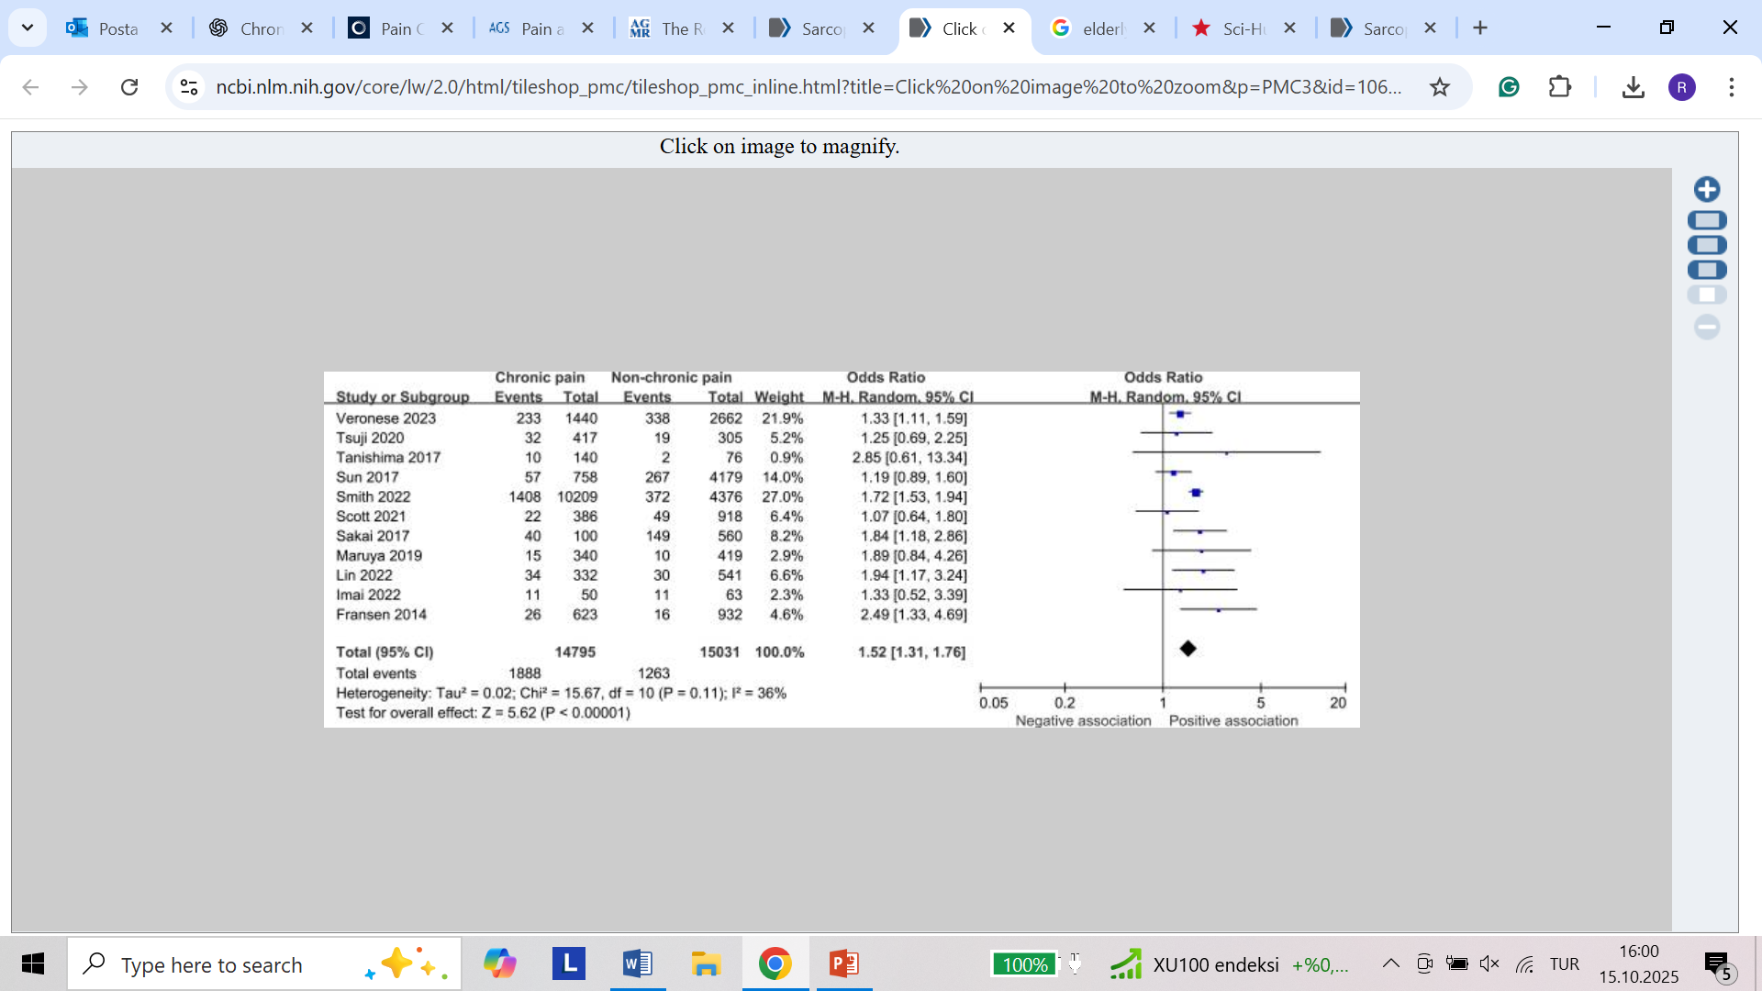
Ağrı ve Sarkopeni
Toplam 17 gözlemsel çalışma
33,600 katılımcı
Kronik ağrı yaşayan yaşlı bireylerde sarkopeni prevalansı yaklaşık %11 (0,11; %95 CI 0,08–0,18)
Kronik ağrı yaşayan yaşlı bireylerde sarkopeni gelişme olasılığı, ağrı yaşamayanlara kıyasla %52 daha yüksek

Slide 40
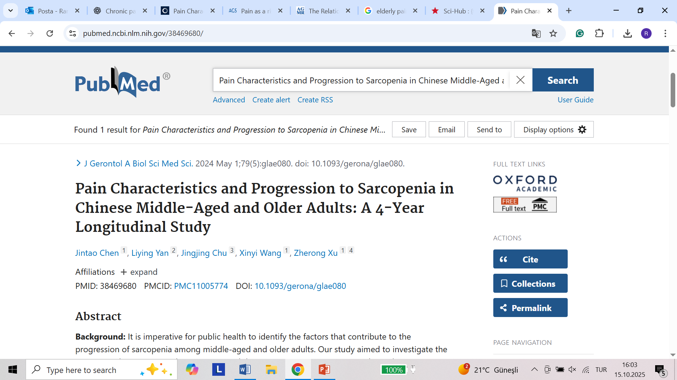
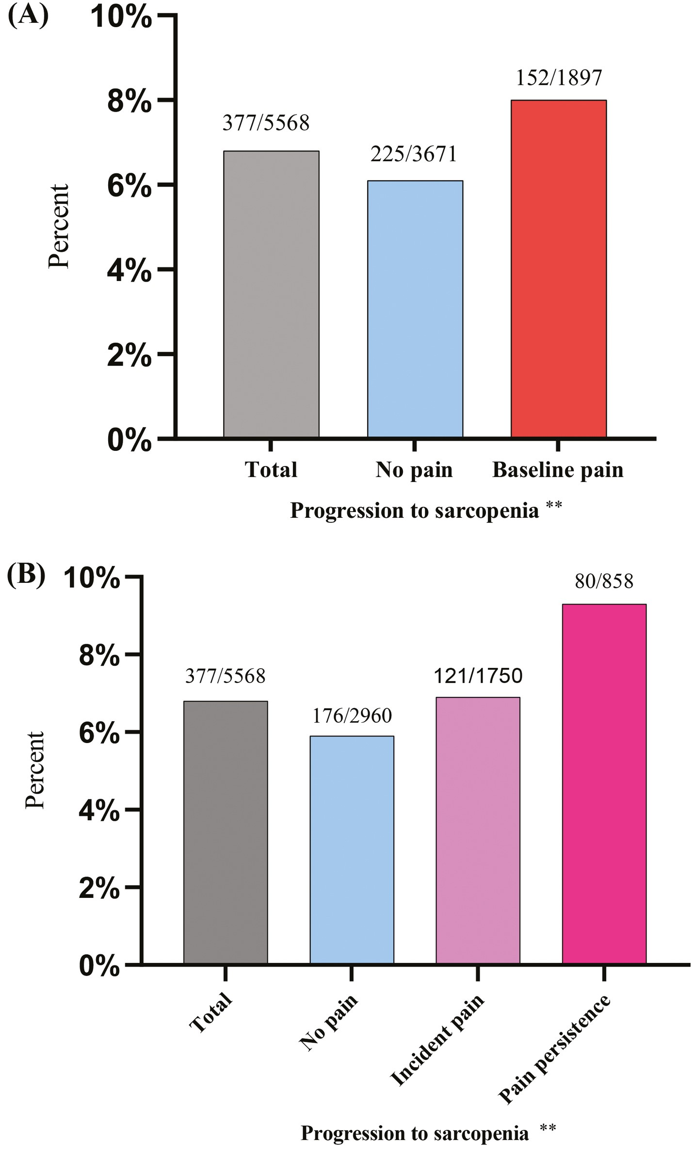
Sarkopeni olmayan 5.568 kişi
4 yıllık takip
Başlangıçta ağrı varlığı olanların, ağrısız olanlara kıyasla sarcopeni gelişme riski OR = 1,33 (95% CI 1,08–1,65) olarak bulunmuş
Çok bölgeli ağrı (multisite pain): OR = 1,44 (95% CI 1,15–1,80)
Ağrının devamlılığı (persistent pain): OR = 1,63 (95% CI 1,23–2,14)
Çok bölgeli ve devamlı ağrı varlığı: OR = 1,59 (95% CI 1,19–2,11)

Slide 41
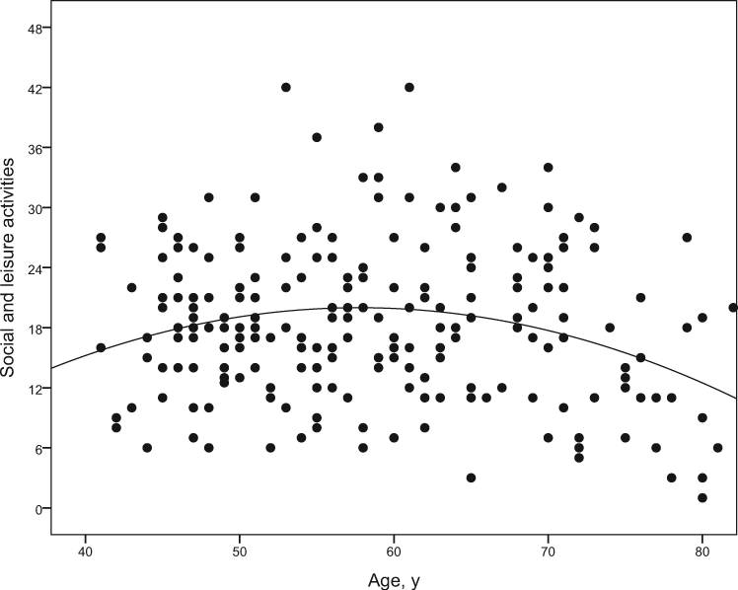
Mortalite ve Kronik Ağrı
Kronik ağrı bildiren bireylerin prevalansının, yaşla birlikte neredeyse doğrusal bir artış gösterdiği belirtilmiştir.
Bununla birlikte, paradoksal biçimde, kesitsel çalışmalarda kronik ağrı prevalansının genellikle 60 yaş civarında zirveye ulaştığı ve sonrasında azalma eğilimi gösterdiği bildirilmiştir.

Slide 42
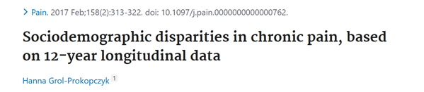
ABD Health and Retirement Study (HRS) verileri
1998–2010 yılları arasında toplanan 7 yıllık
n = 19.776
Kronik ağrı prevalansı yüksek bulunmuştur:
  Başlangıçta %27,3,
  İzleyen yıllarda %36,6’ya yükselmiştir.

Slide 43
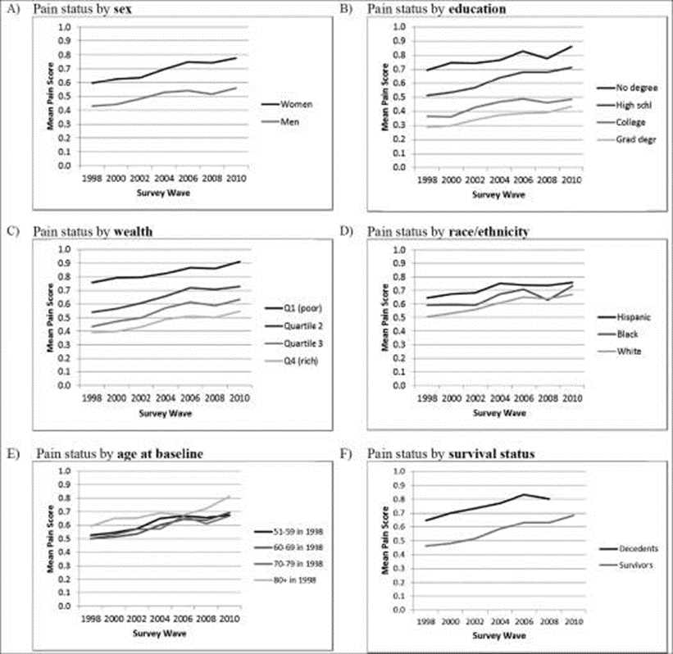
  Cinsiyet, eğitim düzeyi ve varlık açısından son derece belirgin ağrı farklılıkları göstermiştir.
  Bu eşitsizlikler çoğunlukla başlangıç düzeyinde ortaya çıkmaktadır.
Siyah bireylerin beyazlara kıyasla avantajlı olduğu gözlenmiştir.
Ağrı düzeyleri, ilerleyen on yıl içinde ölüm olasılığını öngörmektedir.

Slide 44
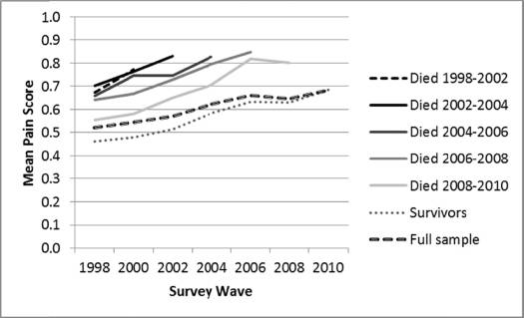
Bu çalışma, kronik ağrı araştırmalarında yaş, cinsiyet ve sosyoekonomik statünün en güçlü belirleyiciler
Ayrıca, kronik ağrının mortalite için bağımsız bir öngörücü değişken olabileceğini güçlü biçimde desteklemektedir.

Slide 45

Diğer meta analizlerle birleştirildiğinde tüm nedenlere bağlı mortalite için OR = 1.59 (95% CI: 1.05–2.42)
500.000 kişi (yaş aralığı: 40–69 yıl)
Kronik yaygın ağrı grubu
Kronik ağrısı olmayan katılımcılar kontrol grubu
Takip süresi yaklaşık 7–9 yıl
Kronik yaygın ağrı grubunda 7.130 katılımcı, belirgin düzeyde artmış mortalite riski göstermiştir
Tüm nedenlere bağlı ölüm riski oranı (RR): 2.43 (95% CI: 2.17–2.72).
Spesifik ölüm nedenlerine göre artmış risk oranları:
Kanser kaynaklı ölüm: 1.73 (95% CI: 1.46–2.05)
Kardiyovasküler ölüm: 3.24 (95% CI: 2.55–4.11)
Solunumsal nedenler: 5.66 (95% CI: 4.00–8.03)
Diğer hastalık nedenli ölümler: 4.04 (95% CI: 3.05–5.34)
Yaşam tarzı faktörleri — fiziksel inaktivite, obezite, sigara ve düşük diyet kalitesi — bu riskin bir kısmını açıklamaktadır.
Ancak, bu faktörlerle düzeltme yapıldıktan sonra bile, ağrı bağımsız olarak artmış mortaliteyle ilişkili kalmıştır.

Slide 46


Sonuç olarak…
Yaşlıda ağrı sık
Ağrı depresyon, kaygı bozukluğu, sosyal izolasyon, kognitif bozukluk, fonksiyonellikte azalma, hareketsizlik, uyku bozulması, iştah ve kilo kaybı, uzamış hastane takiplerine ve artmış maaliyete de neden olmakta
Yaşlılarda ağrıyı detaylı değerlendirmek oldukça önemli
Tedavi planı çizmek
Dinlediğiniz için teşekkür ederim…

